Slide 1
Выставка
работ - победителей
городского конкурса
творческих работ
«Зимняя мозаика»
2023 год

Slide 2
Номинация
«Приз зрительских
симпатий»

Slide 3
Триптих «Однажды в лесу»
Милена Б., Ксения Б., Екатерина М.
10 лет
педагог: Гуляева Л.А.
МБУДО «ДЮЦ»

Slide 4
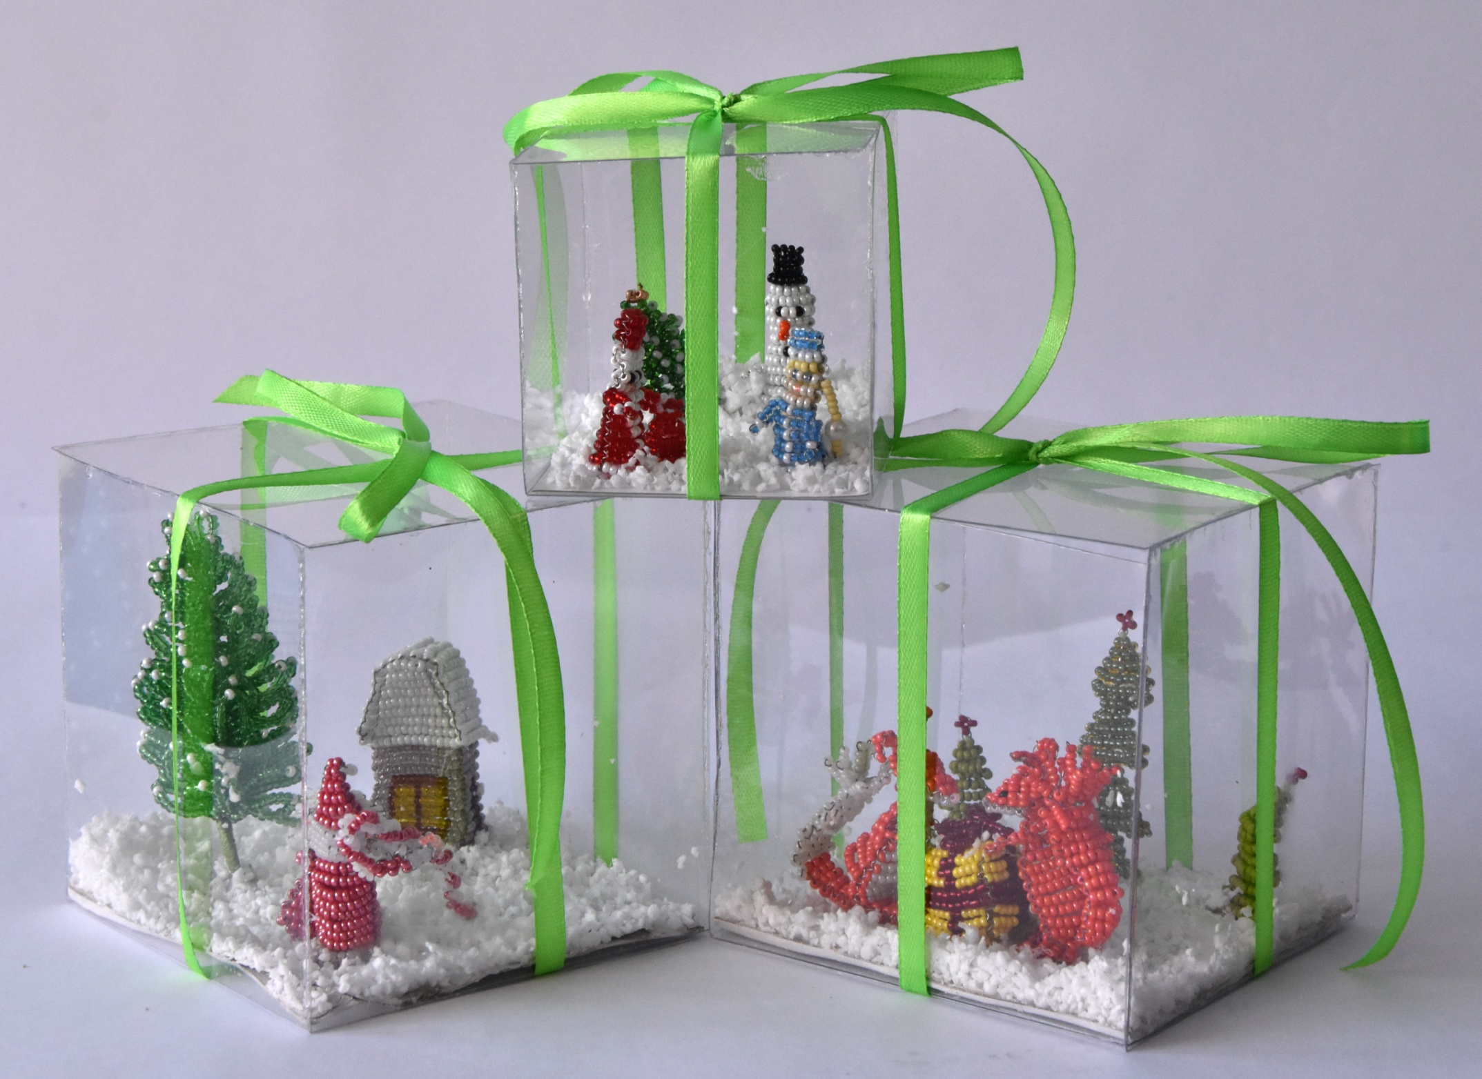

Slide 5
«Вестники Зимы»
Людмила П., 17 лет
педагоги: Ахметгареева С.В.,
Заславских Е.С.
МАУДО «ДПШ»

Slide 7
Номинация
«Детское жюри»

Slide 8
«Восточные сказки»
Иван Г., Мария Б., Марина Л.,
Алиса А., София Ч.
12-15 лет
педагог: Сегал Н.А.
МБУДО «ЦДТ»

Slide 9
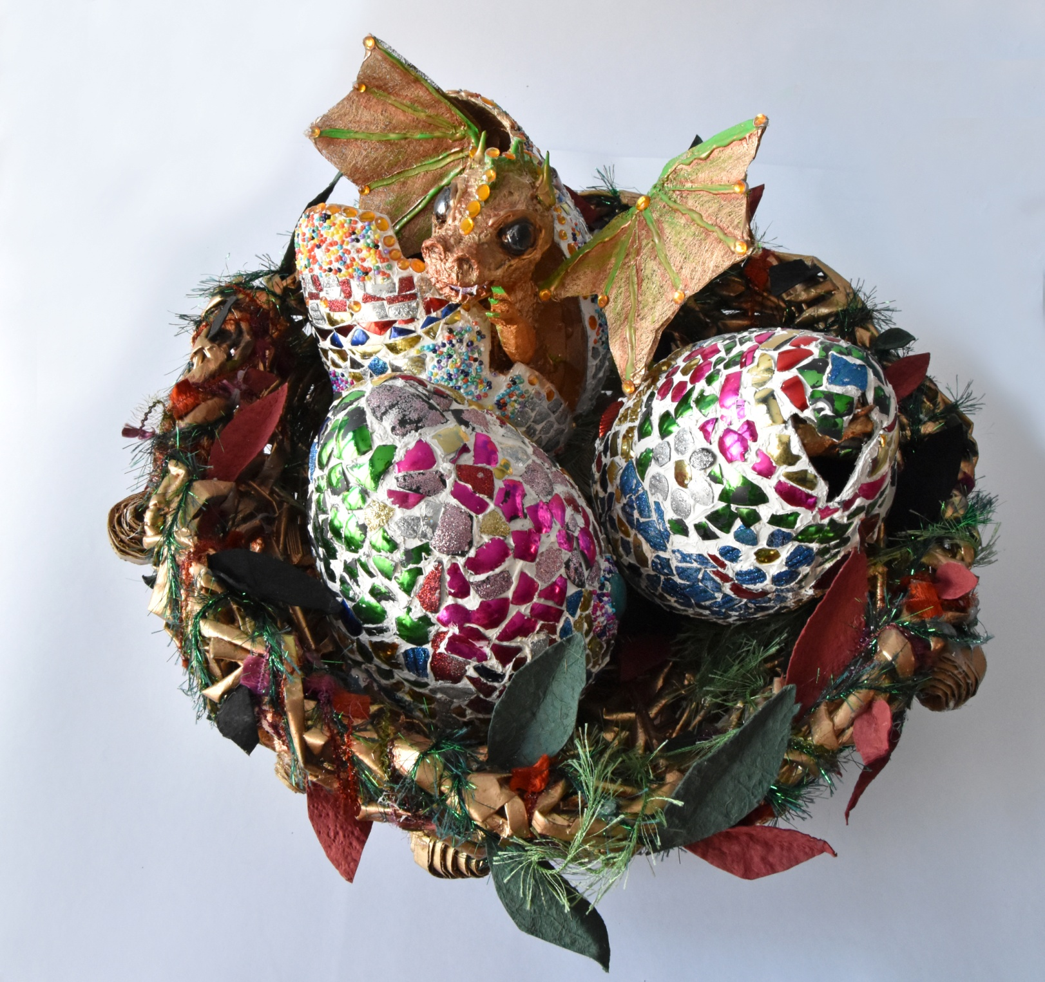

Slide 10
Номинация
«Поздравительная открытка»

Slide 11
III место
«Новогоднее чудо»
Ева Д., 9 лет
педагог: Кабакова М.Ю.
МАОУ «СОШ № 138 г. Челябинска»

Slide 12
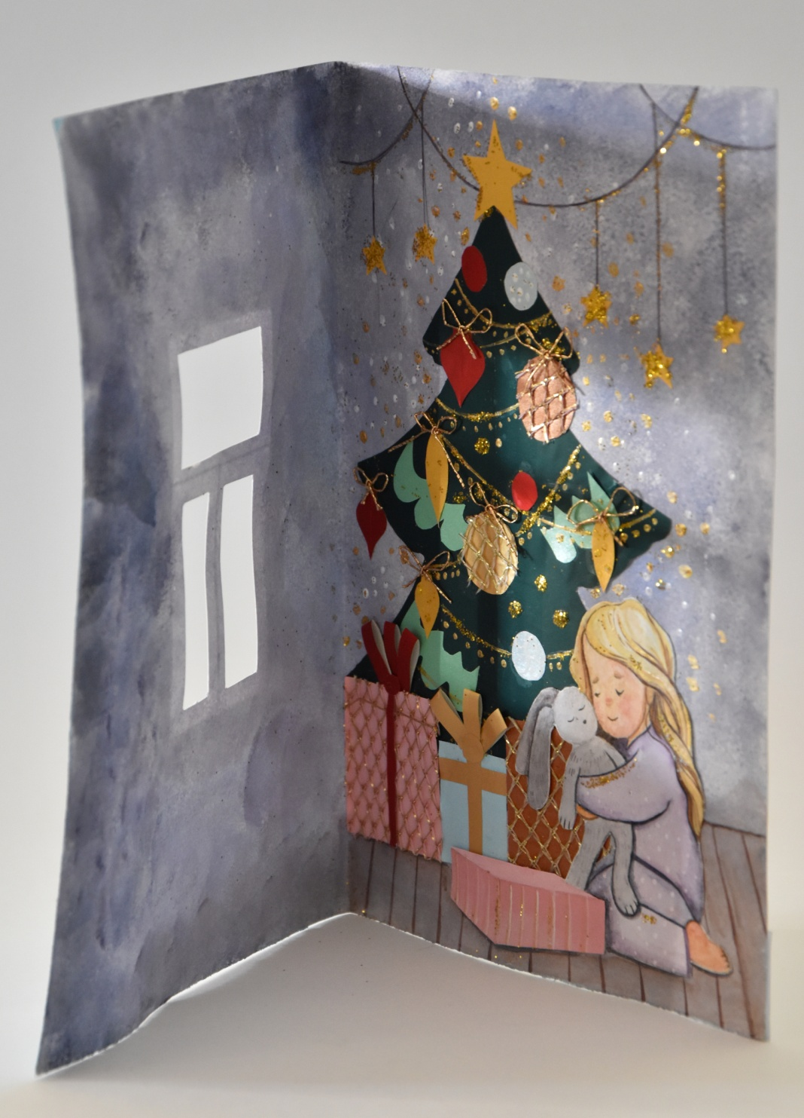
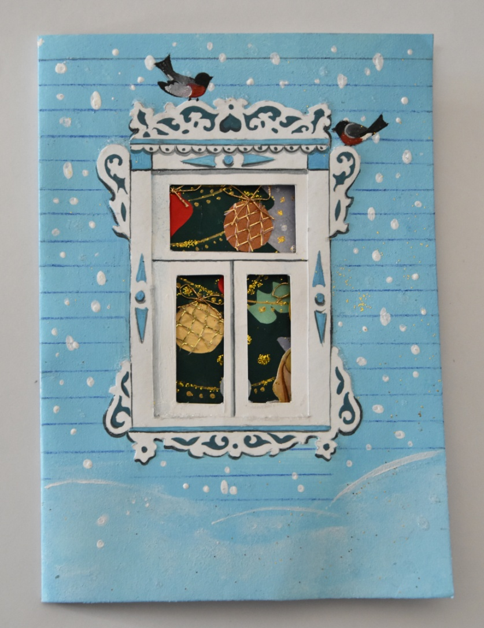

Slide 13
III место
«Скоро праздник!»
София Г., 9 лет
педагог: Нестерова Г.Ф.
МБОУ «ГИМНАЗИЯ № 1
Г. ЧЕЛЯБИНСКА»

Slide 14
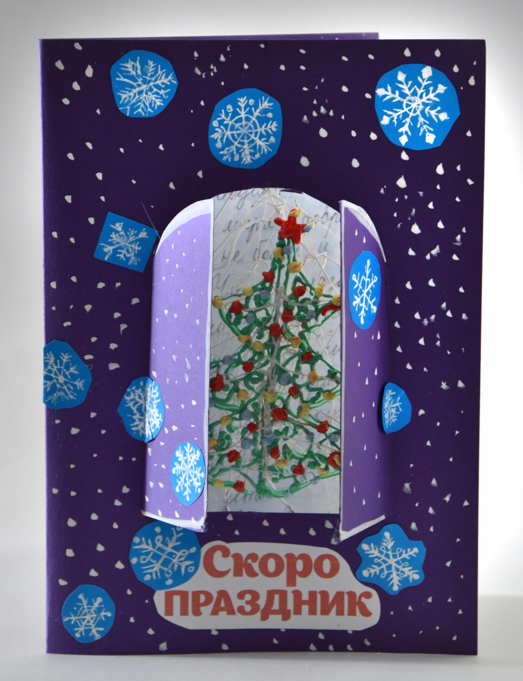
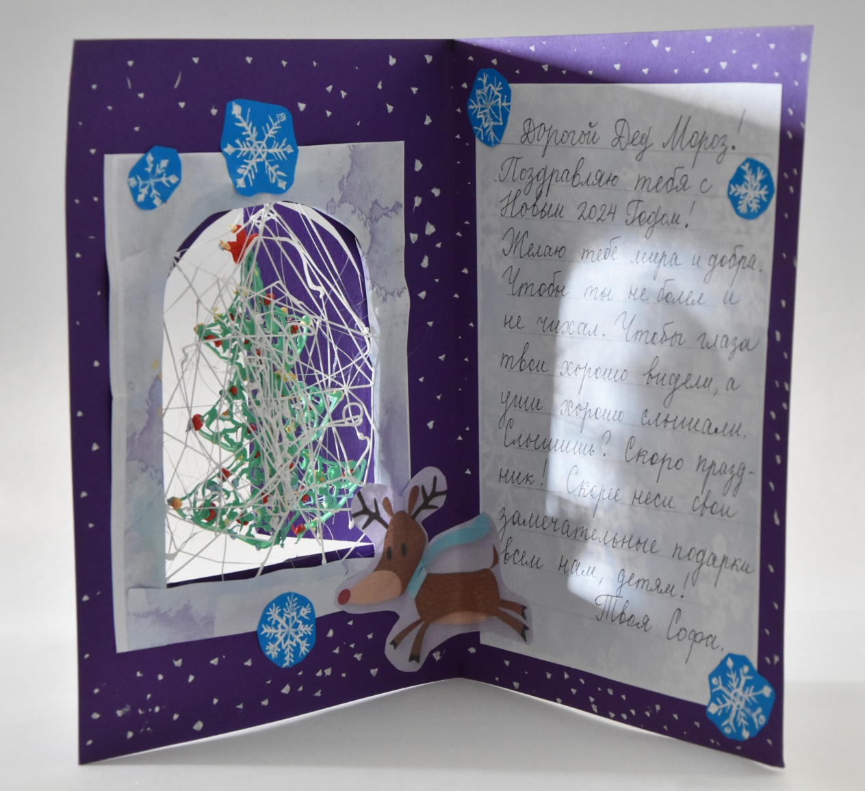

Slide 15
III место
«С Новым годом!»
Дарья В., 9 лет
педагог: Замыслова И.О.
МБУ ДО «ЦВР «Истоки»

Slide 16
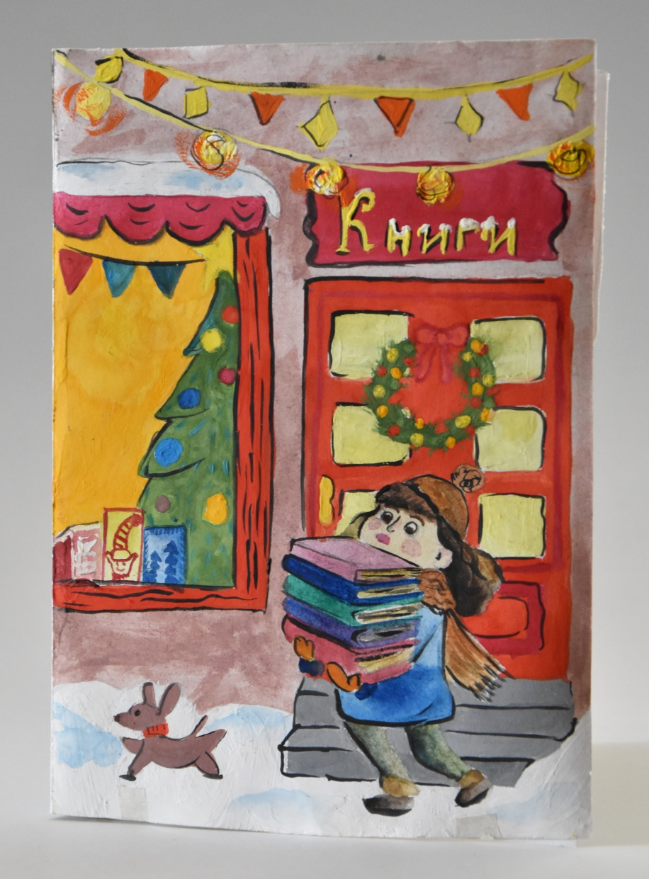
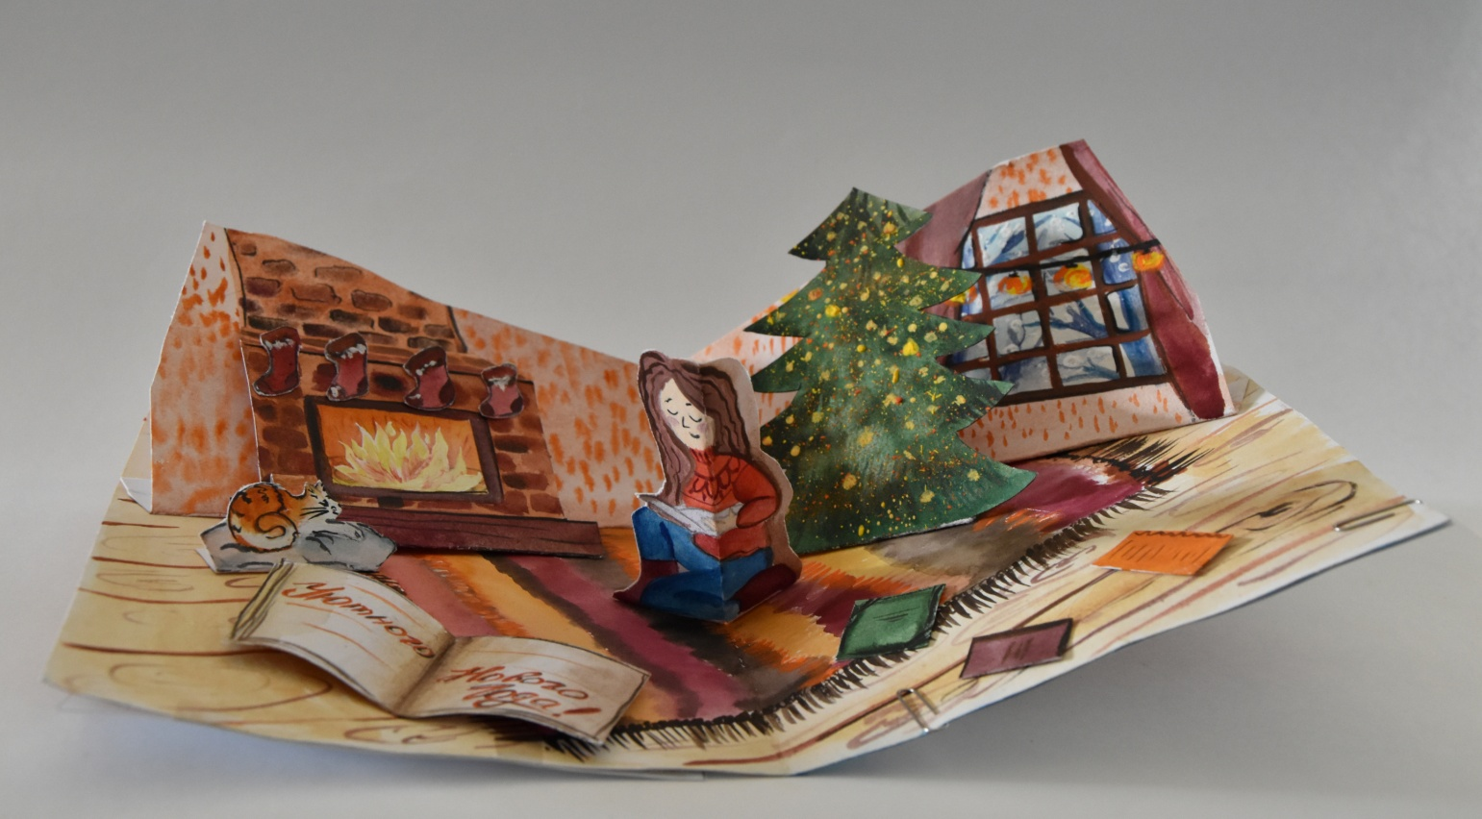

Slide 17
III место
«Подарки от лисички»
Софья П., 9 лет
педагог: Валитова М.А.
МБУДО «ДЮЦ»

Slide 18
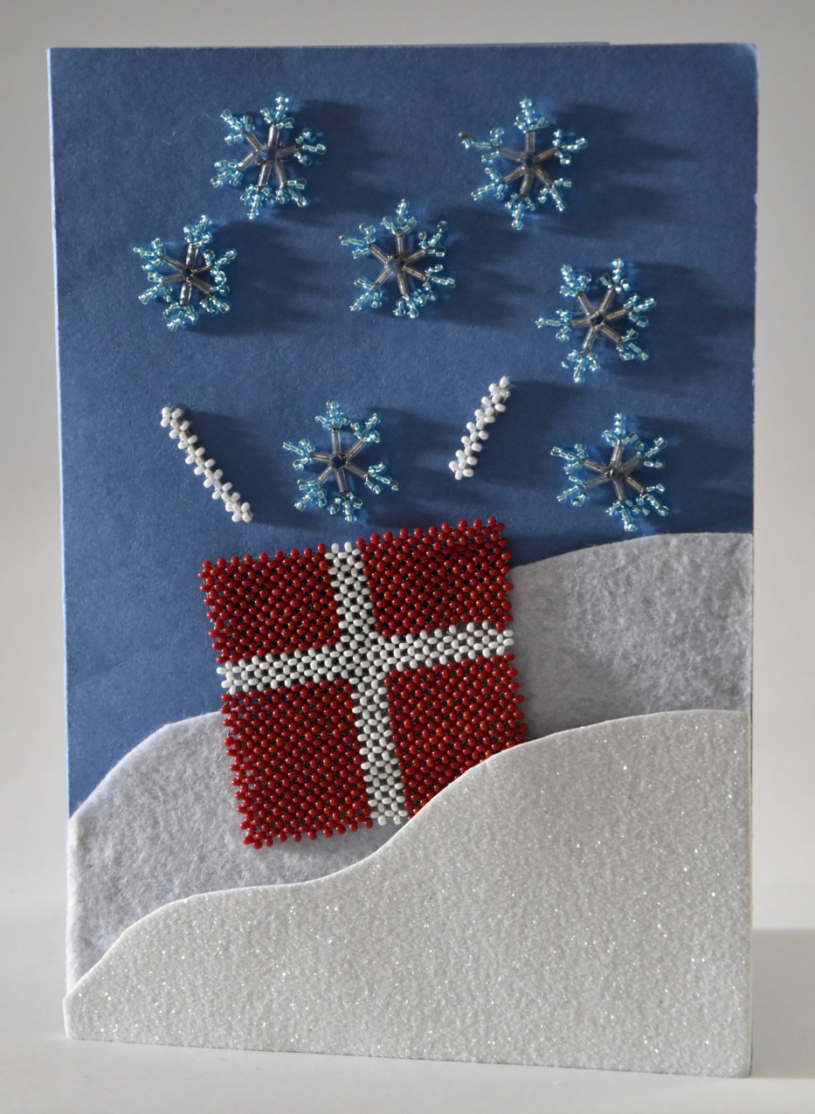
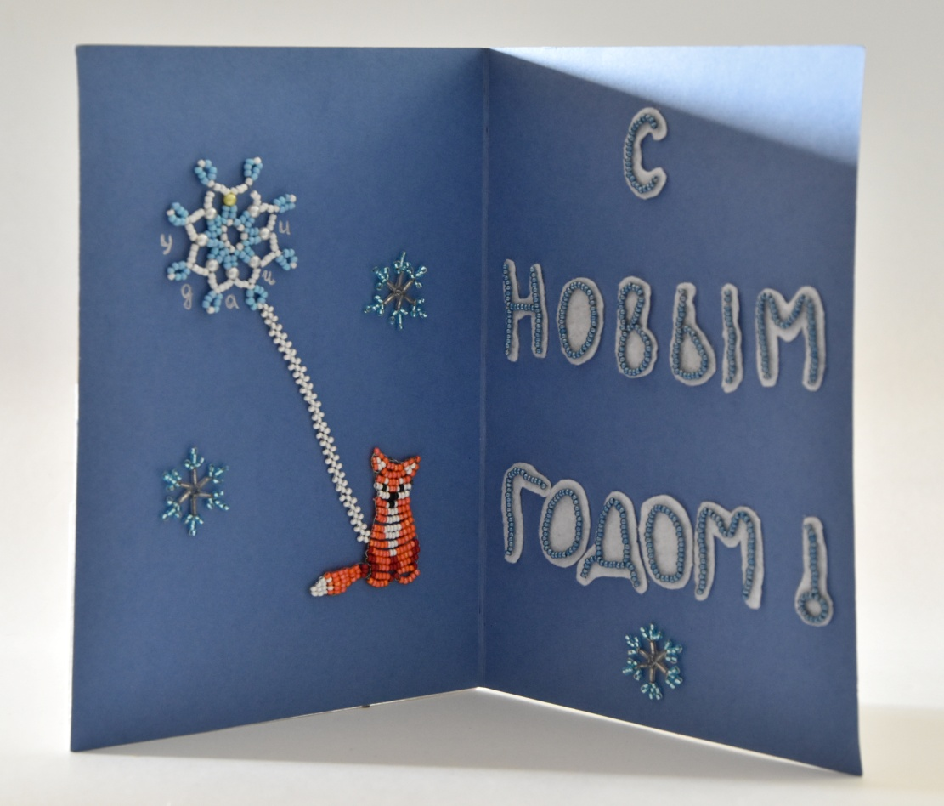

Slide 19
III место
«Время чудес!»
Виктория М., 11 лет
педагог: Хуторненко И.С.
МБУДО «ЦВР г. Челябинска»

Slide 20
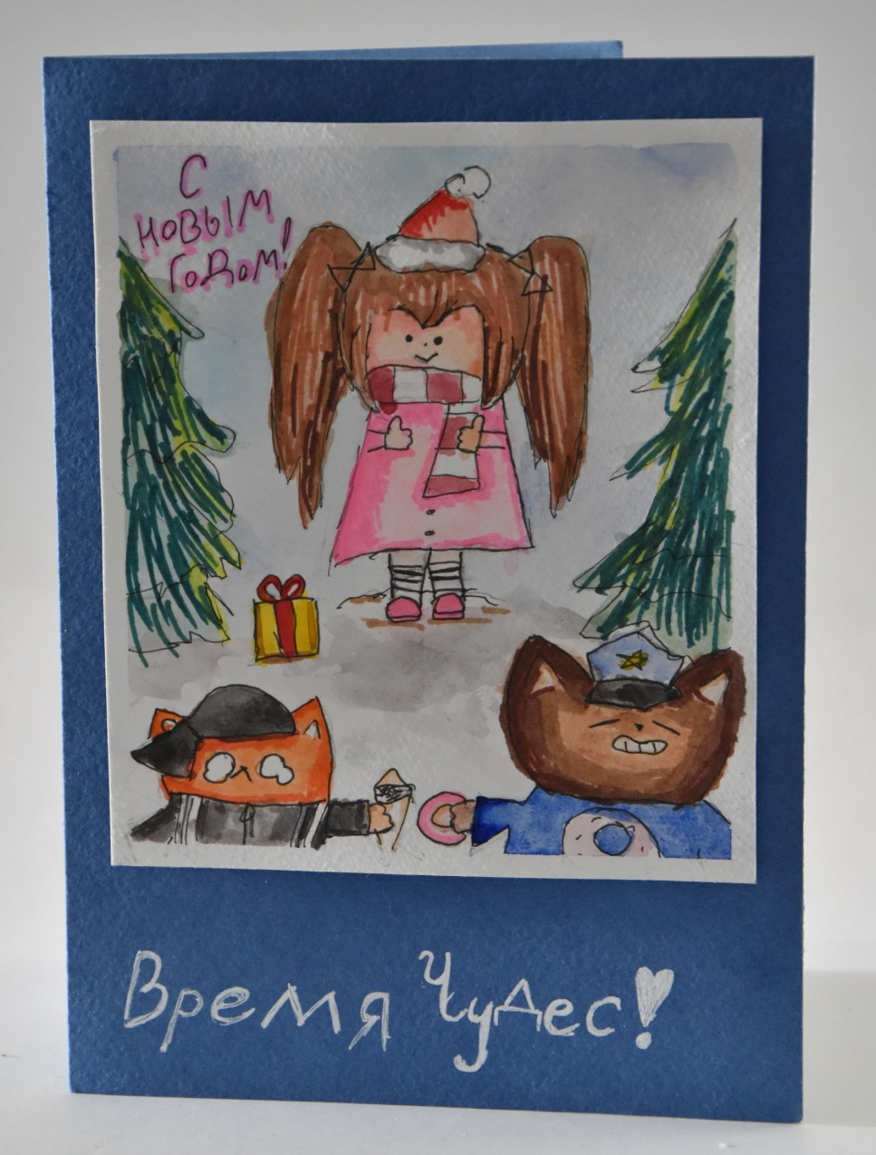
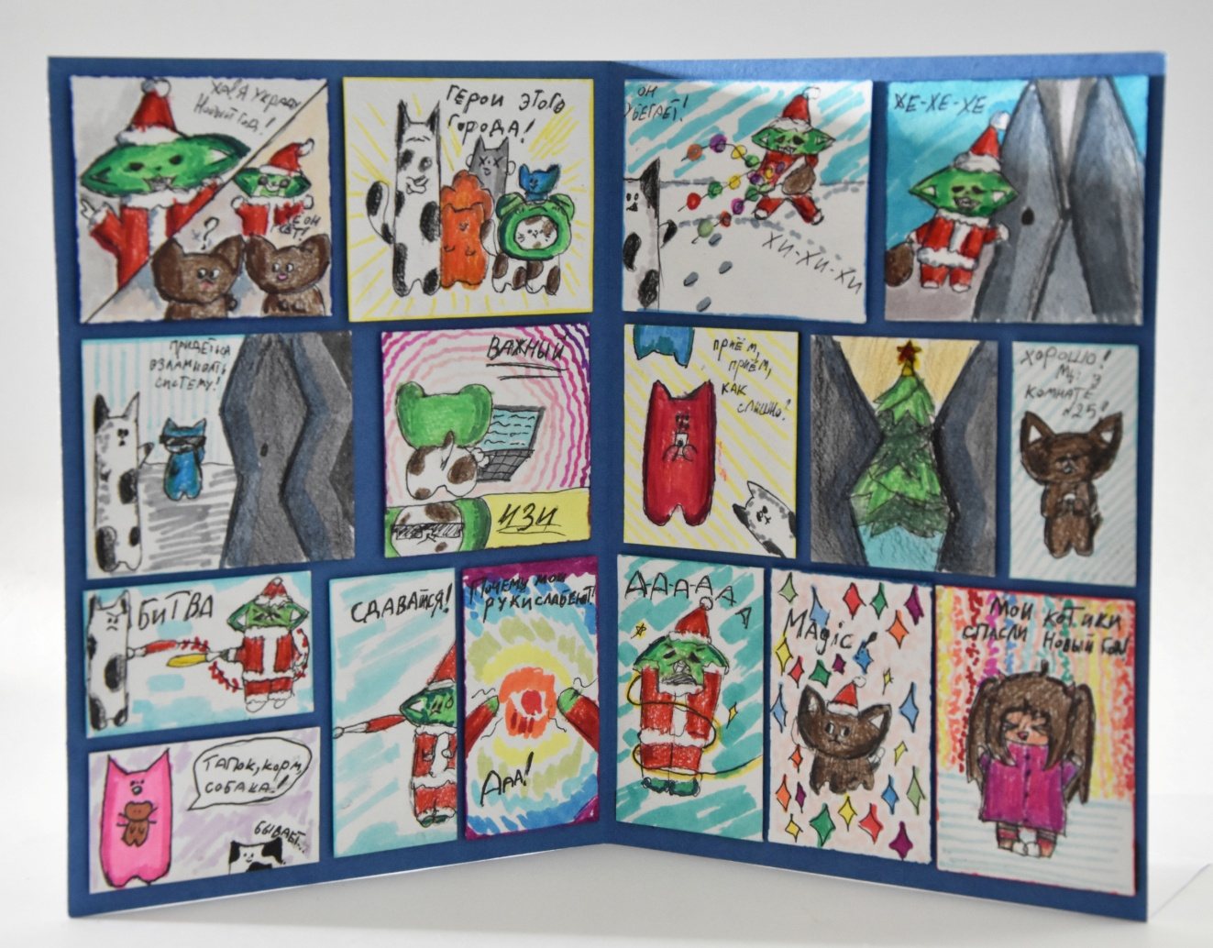

Slide 21
III место
«Зимняя сказка»
Ирина Ф., 11 лет
педагог: Шубина Е.С.
МАУДО «ДДТ»

Slide 22
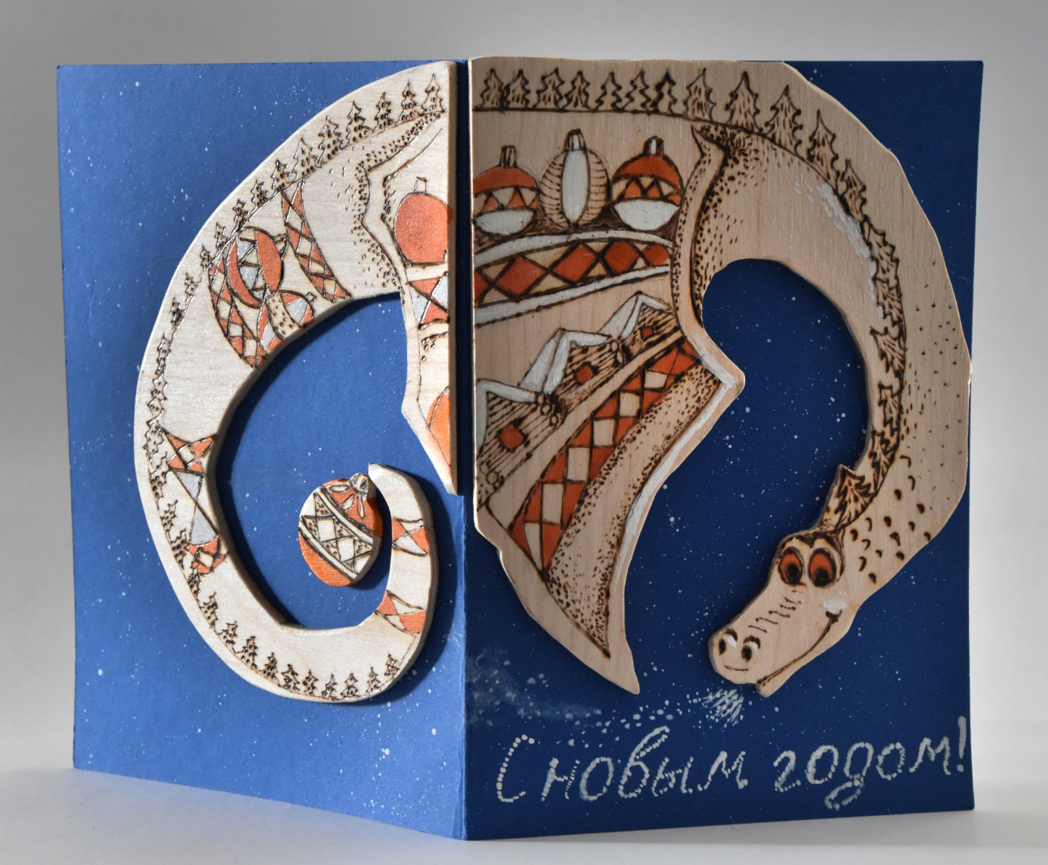
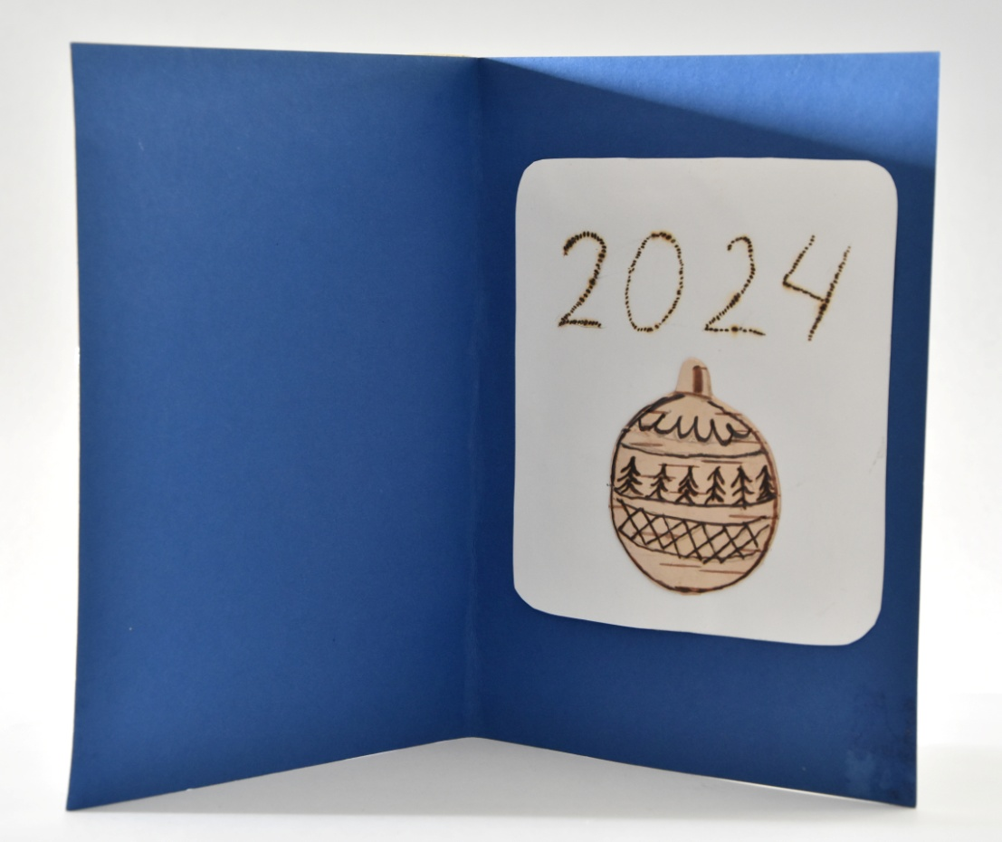

Slide 23
II место
«Новогодняя открытка»
Вероника Б., 10 лет
педагог: Основина Т.И.
МАОУ «Лицей № 67 г. Челябинска»

Slide 24
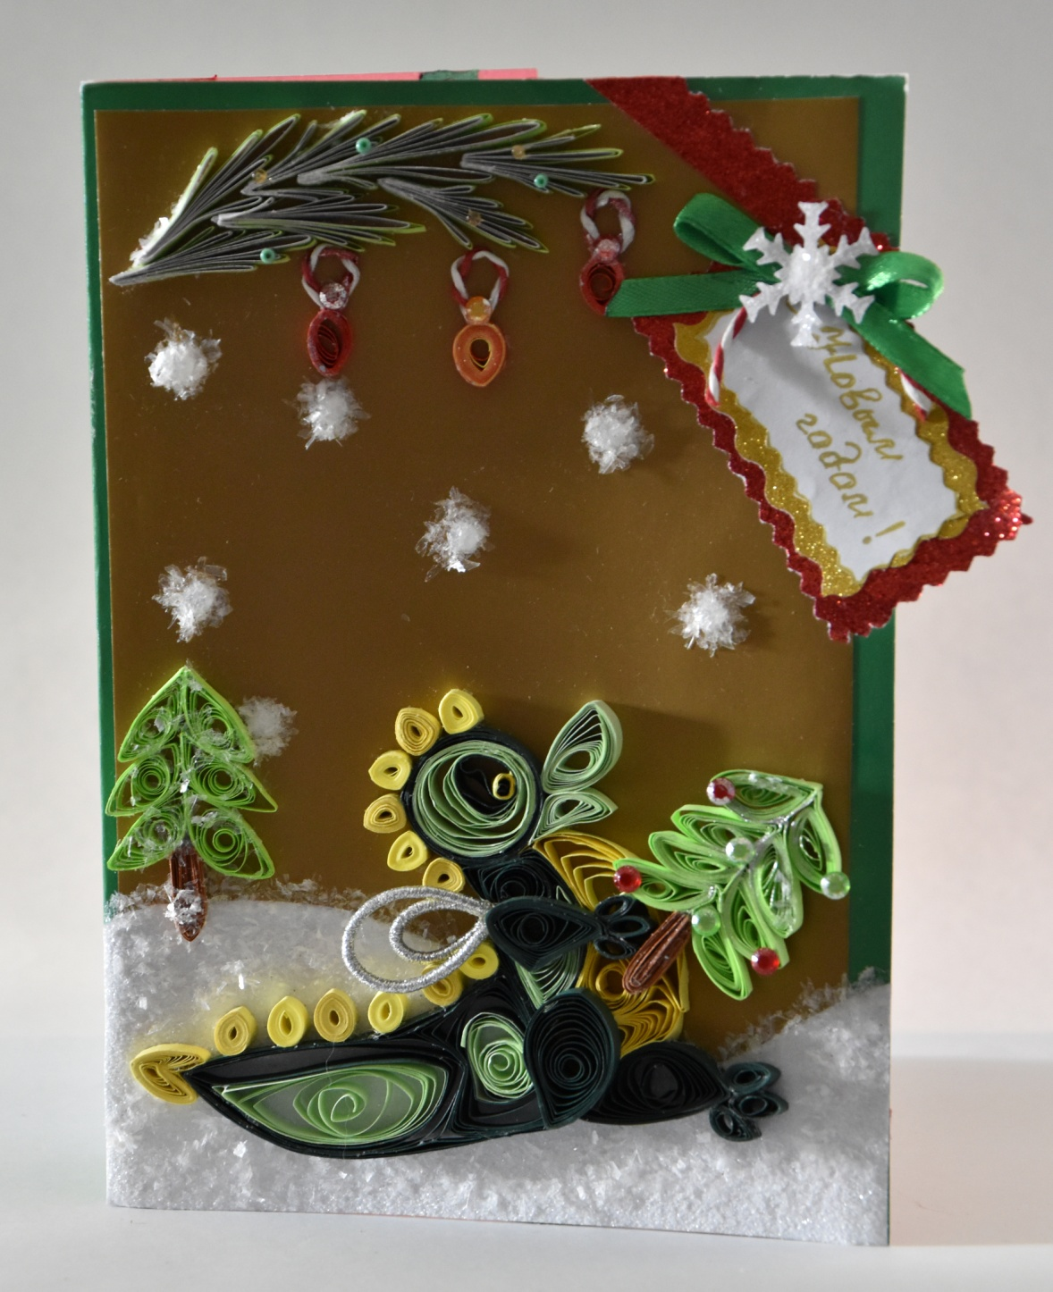
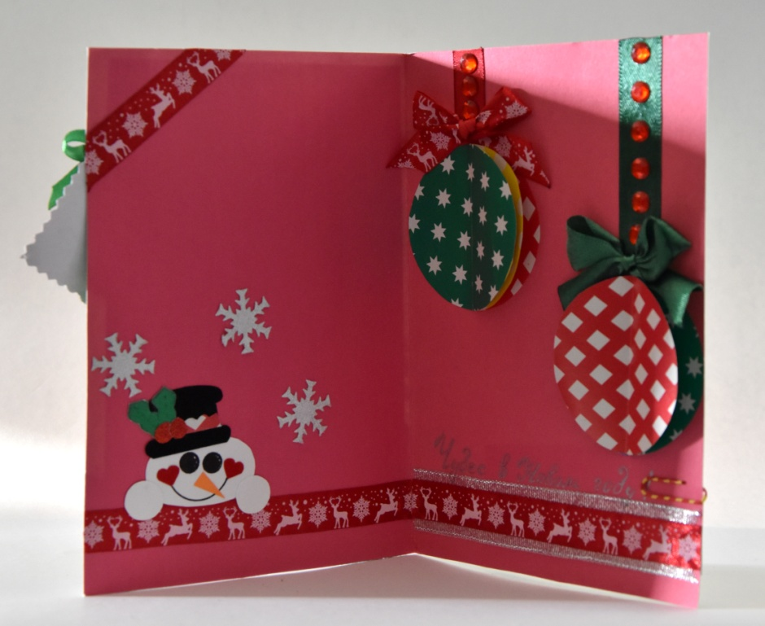

Slide 25
II место
«Новогодняя открытка»
Полина К., 14 лет
педагог: Захарова Д.И.
МАОУ «СОШ № 25 г. Челябинска»

Slide 26
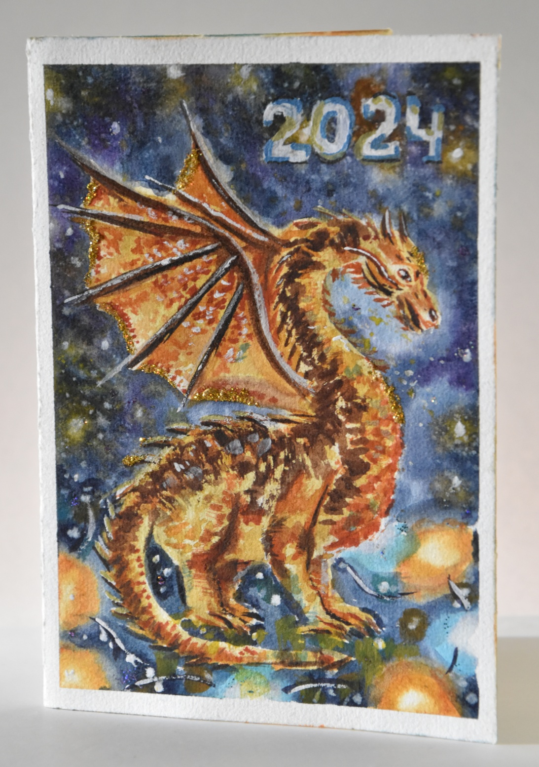
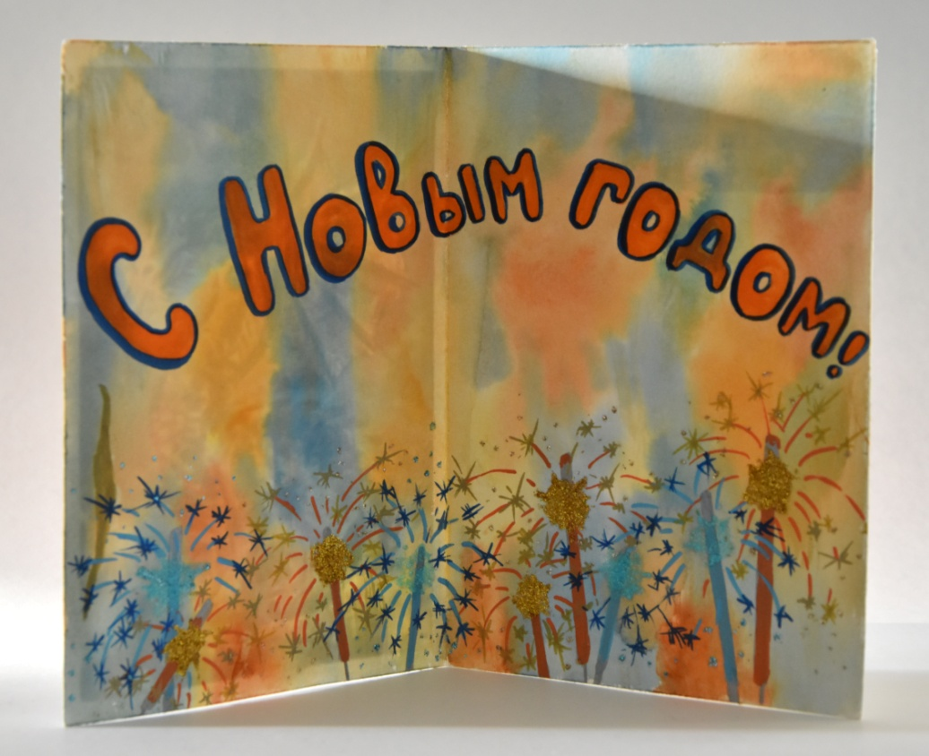

Slide 27
II место
«Елочка»
Диана Л., 13 лет
педагог: Поплевина С.Е.
МБУДО «ДДК «Ровесник»
г. Челябинска»

Slide 28
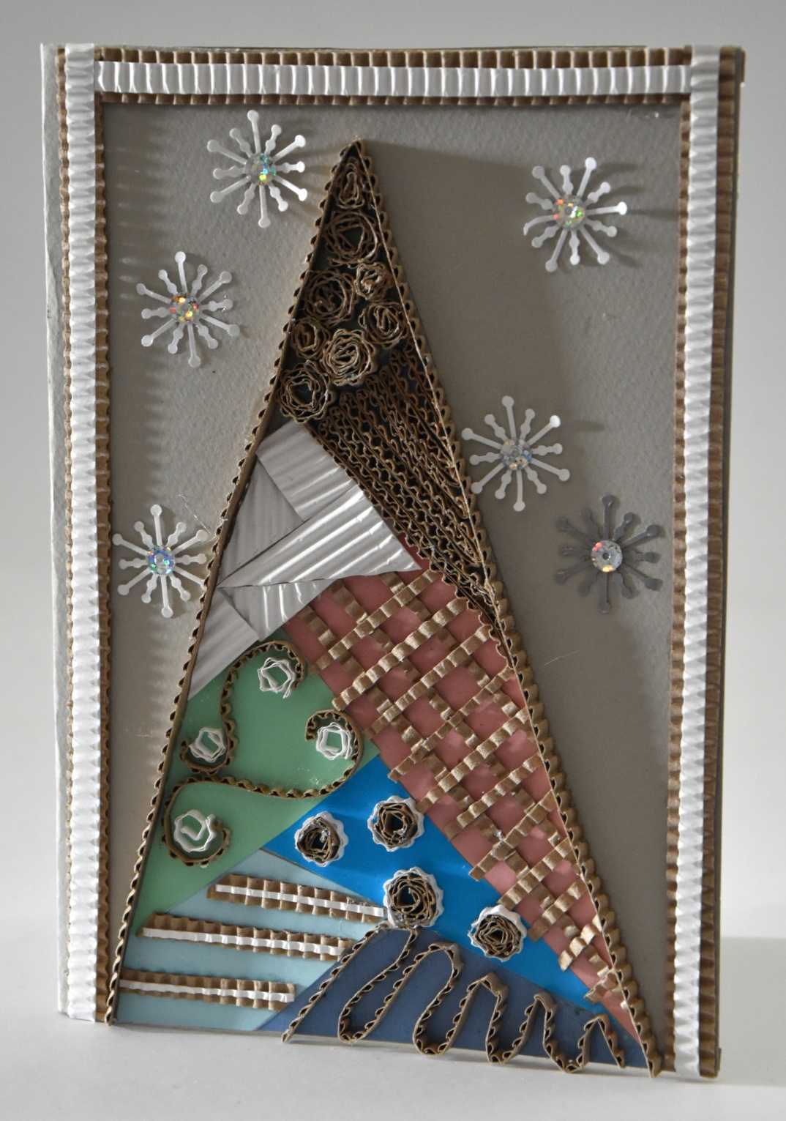
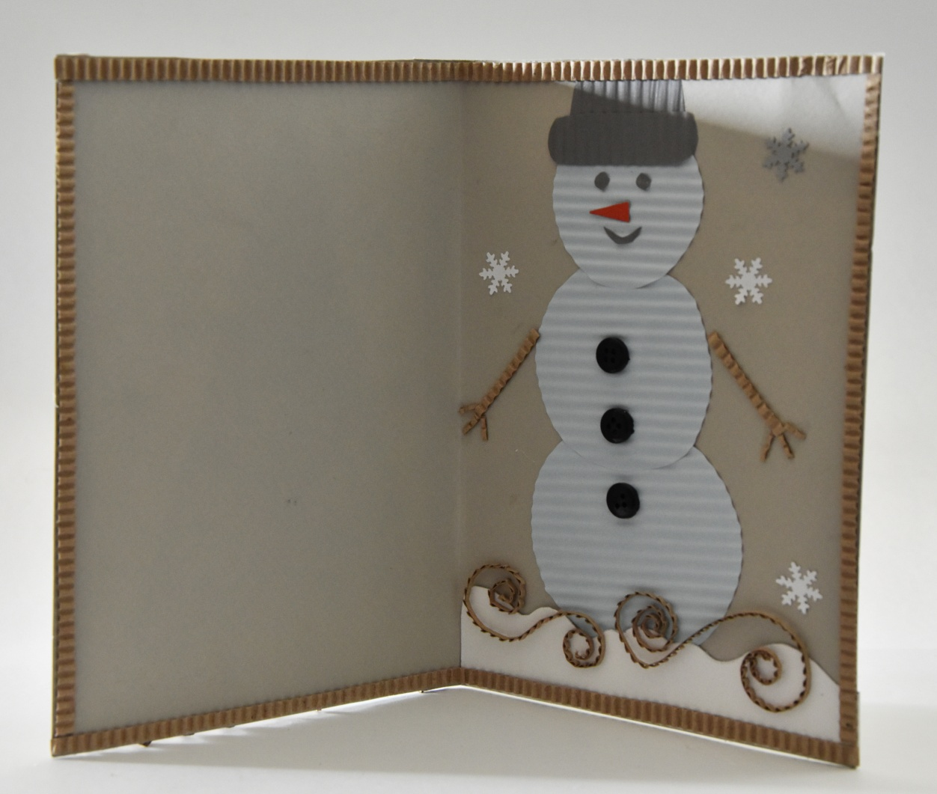

Slide 29
I место
«Новогодний калейдоскоп»
Алексей А., Артём А.
9 лет
педагог: Матвеева Н.В.
МБУДО «ЦДЮ г. Челябинска»

Slide 30
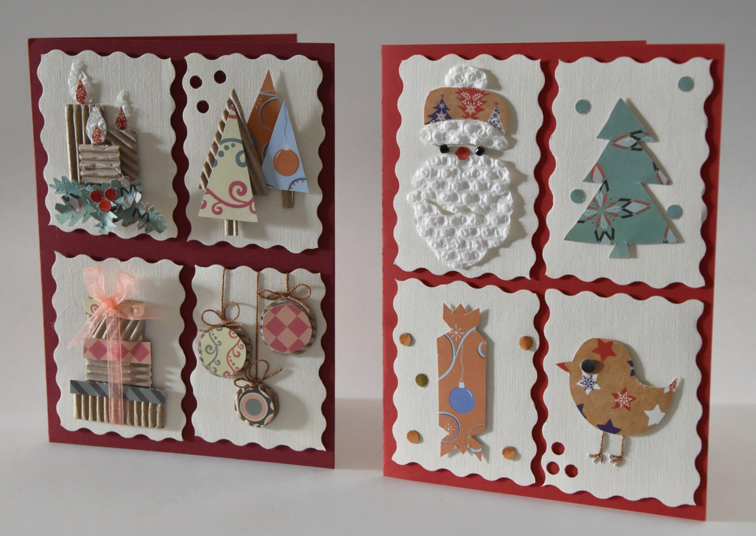
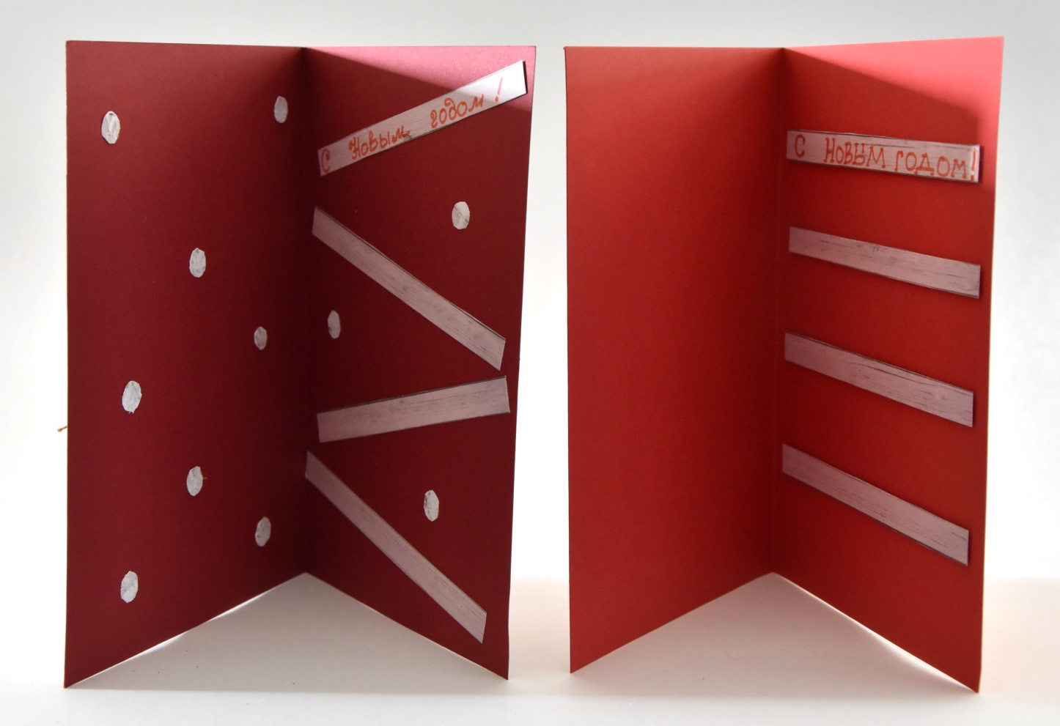

Slide 31
I место
«Ночной олень»
Наталья И., 12 лет
педагог: Румянцева Т.В.
МБОУ «СОШ № 144 г. Челябинска»

Slide 32
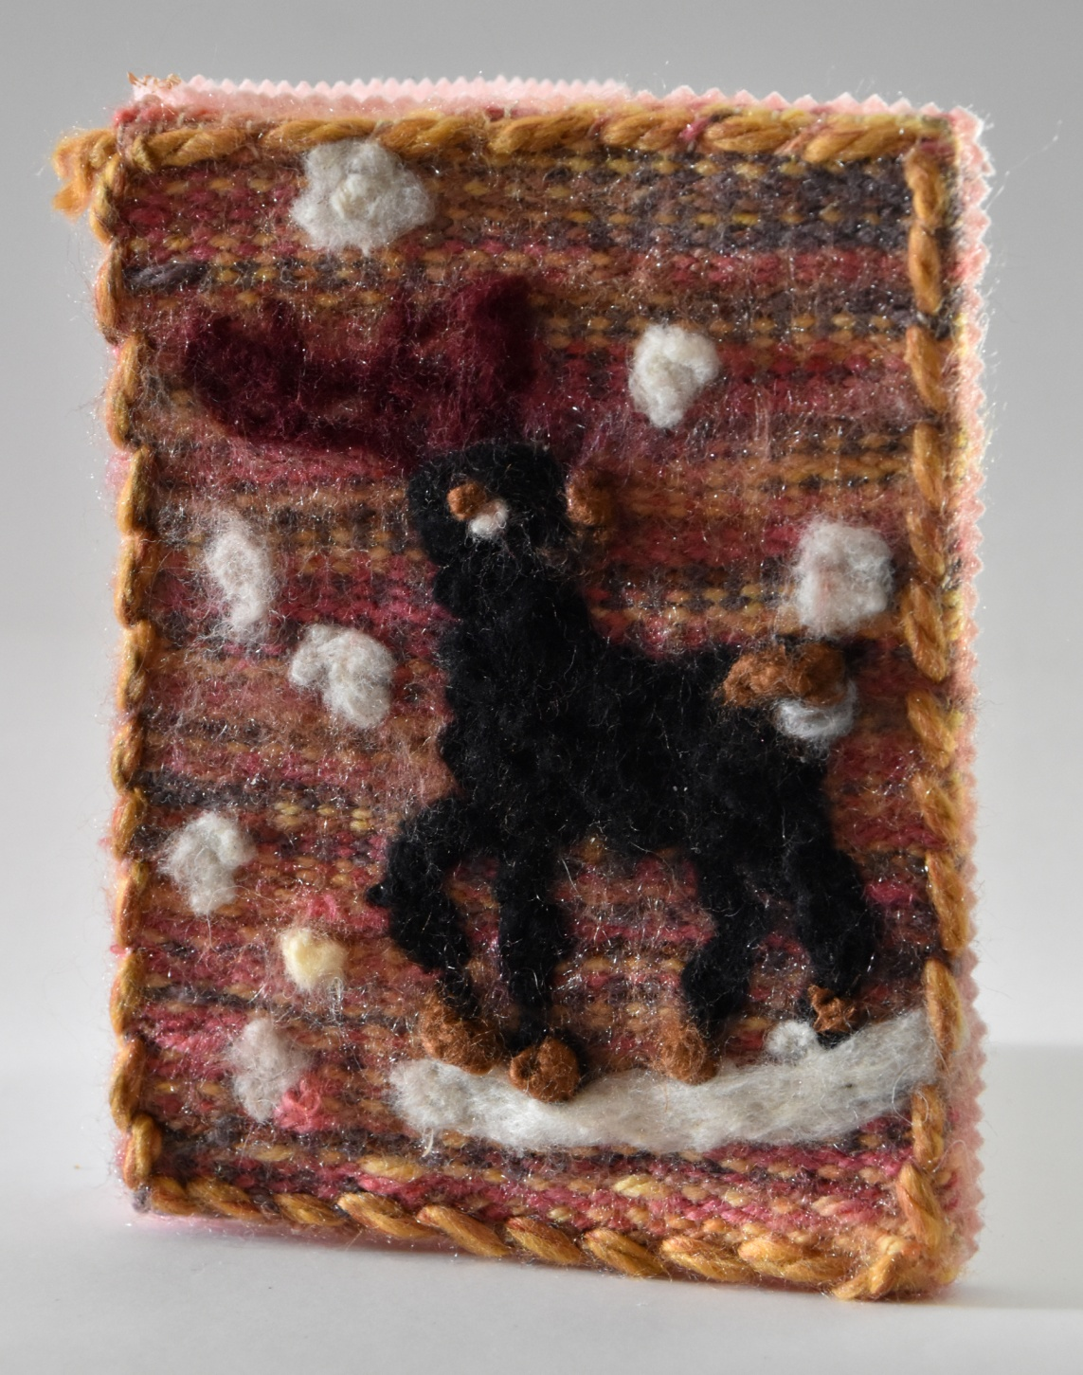
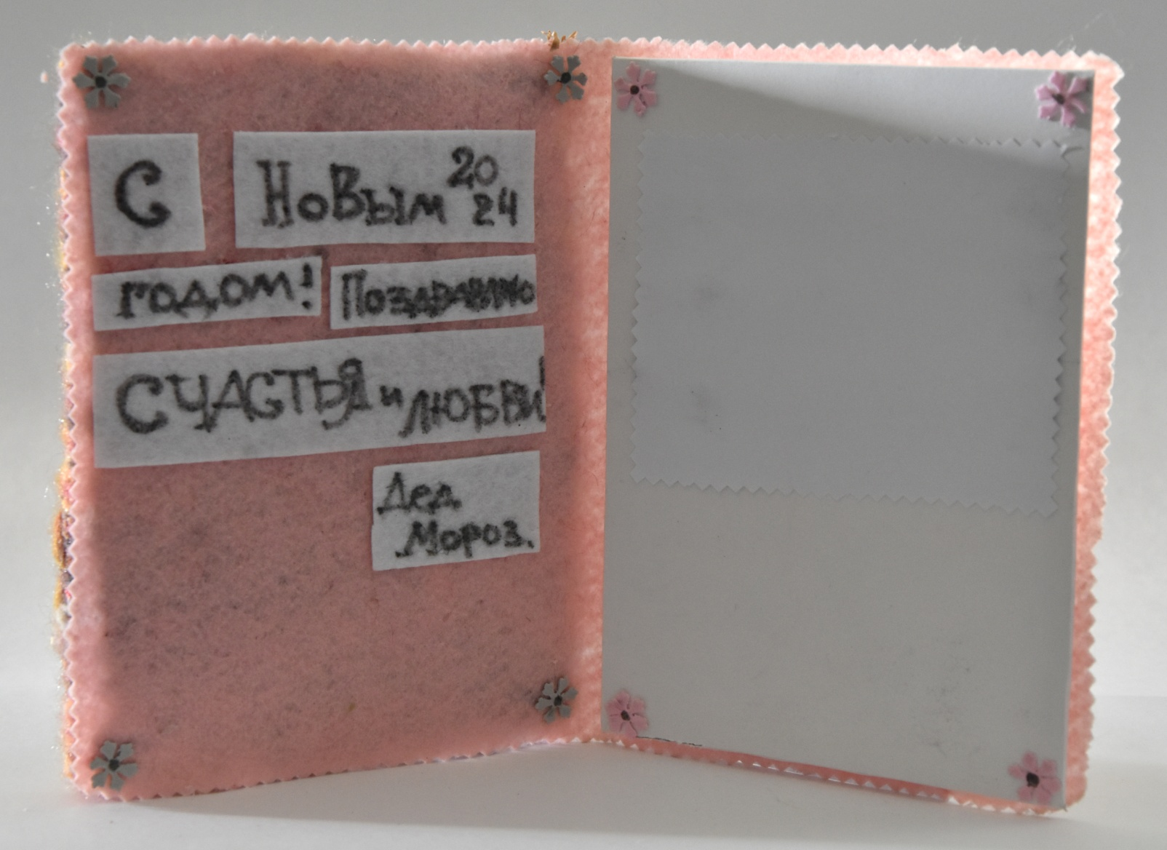

Slide 33
I место
«В пряничном домике –
В доме Деда мороза»
Кристина Х., Злата Х.
14-16 лет
педагог: Немчинова Т.Н.
МБУДО «ЦВР «Радуга»

Slide 34
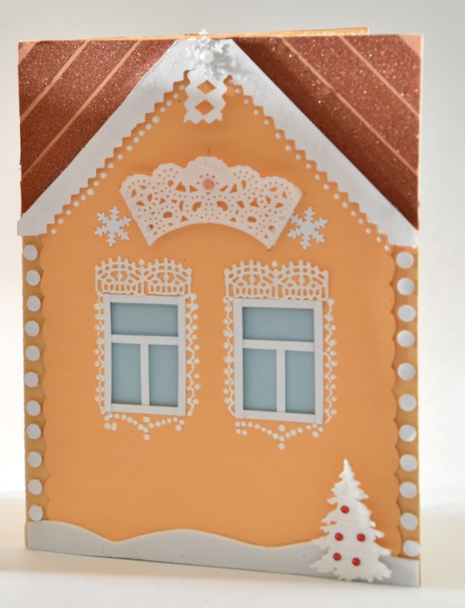
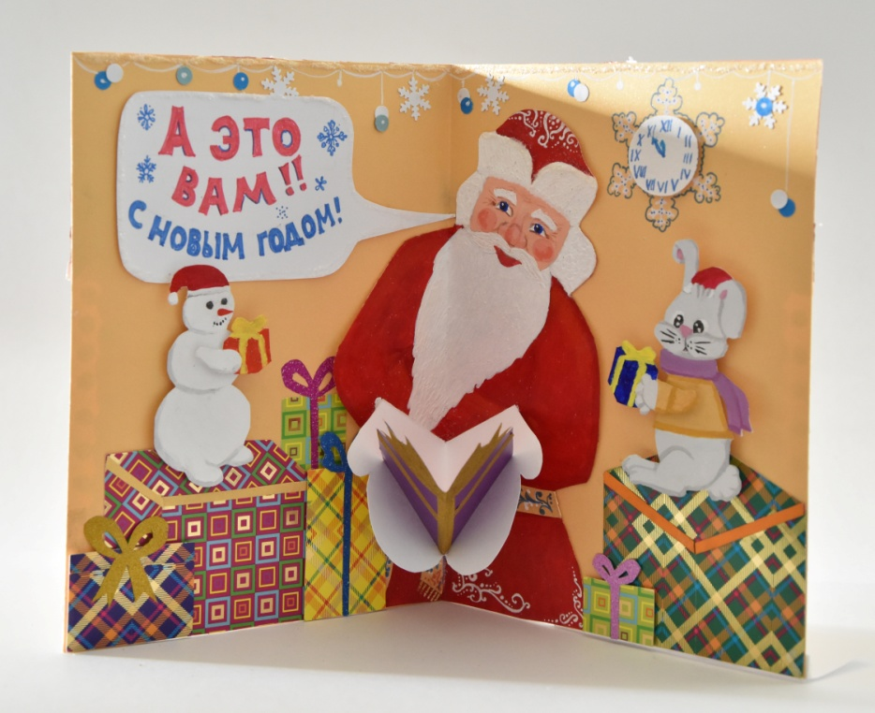
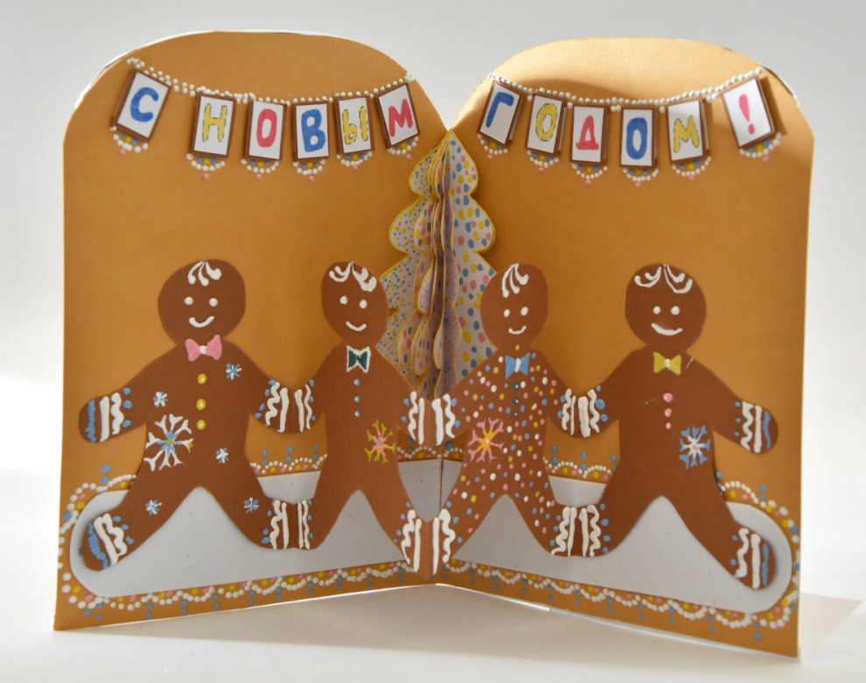

Slide 35
Номинация
«Игрушка-сувенир»

Slide 36
III место
«Снеговик»
Ксения Б., 10 лет
педагог: Имамова Т.С.
МАОУ «Лицей № 67 г. Челябинска»

Slide 37
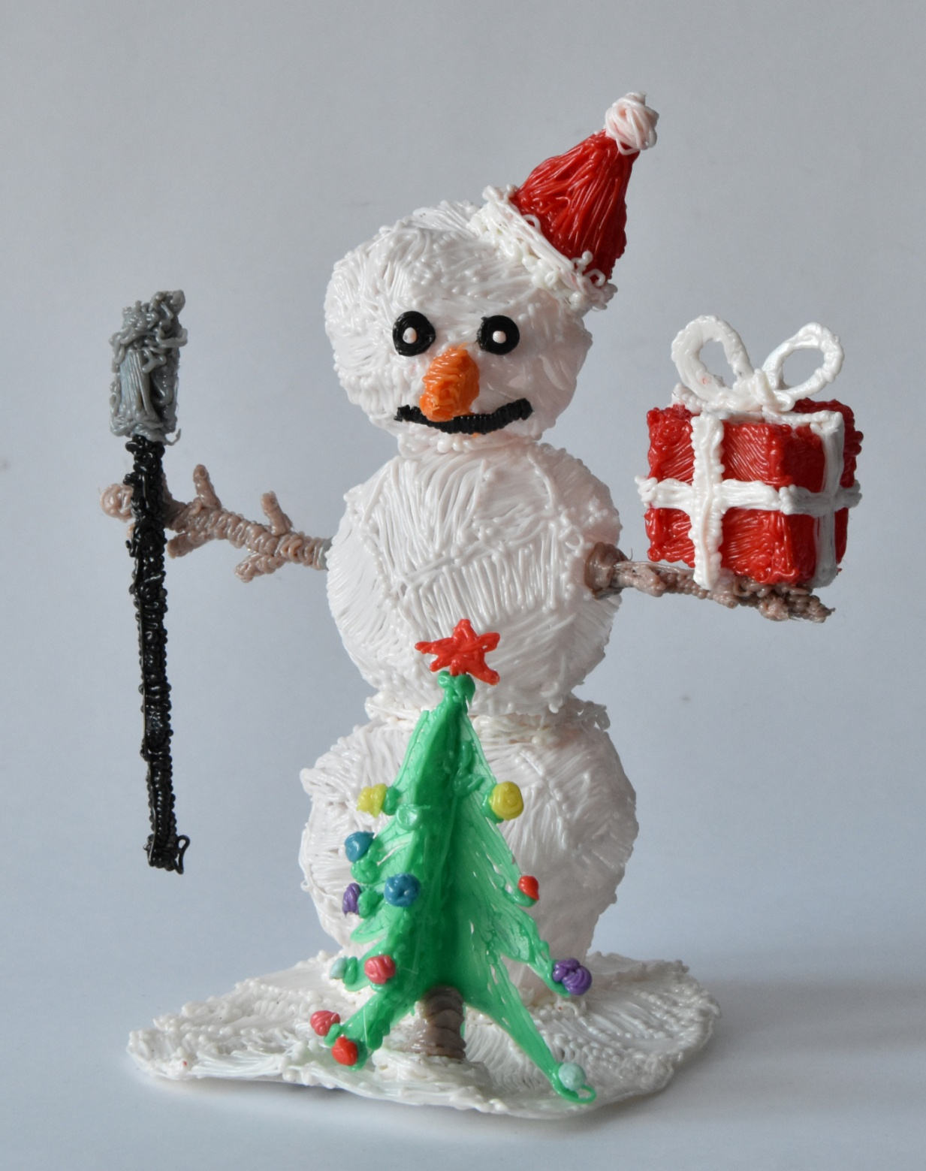

Slide 38
III место
Книжка-развивайка
«Зимняя сказка»
Ангелина С., 13 лет
педагог: Скорнякова О.П.
МАОУ «Гимназия № 100
г. Челябинска»

Slide 39
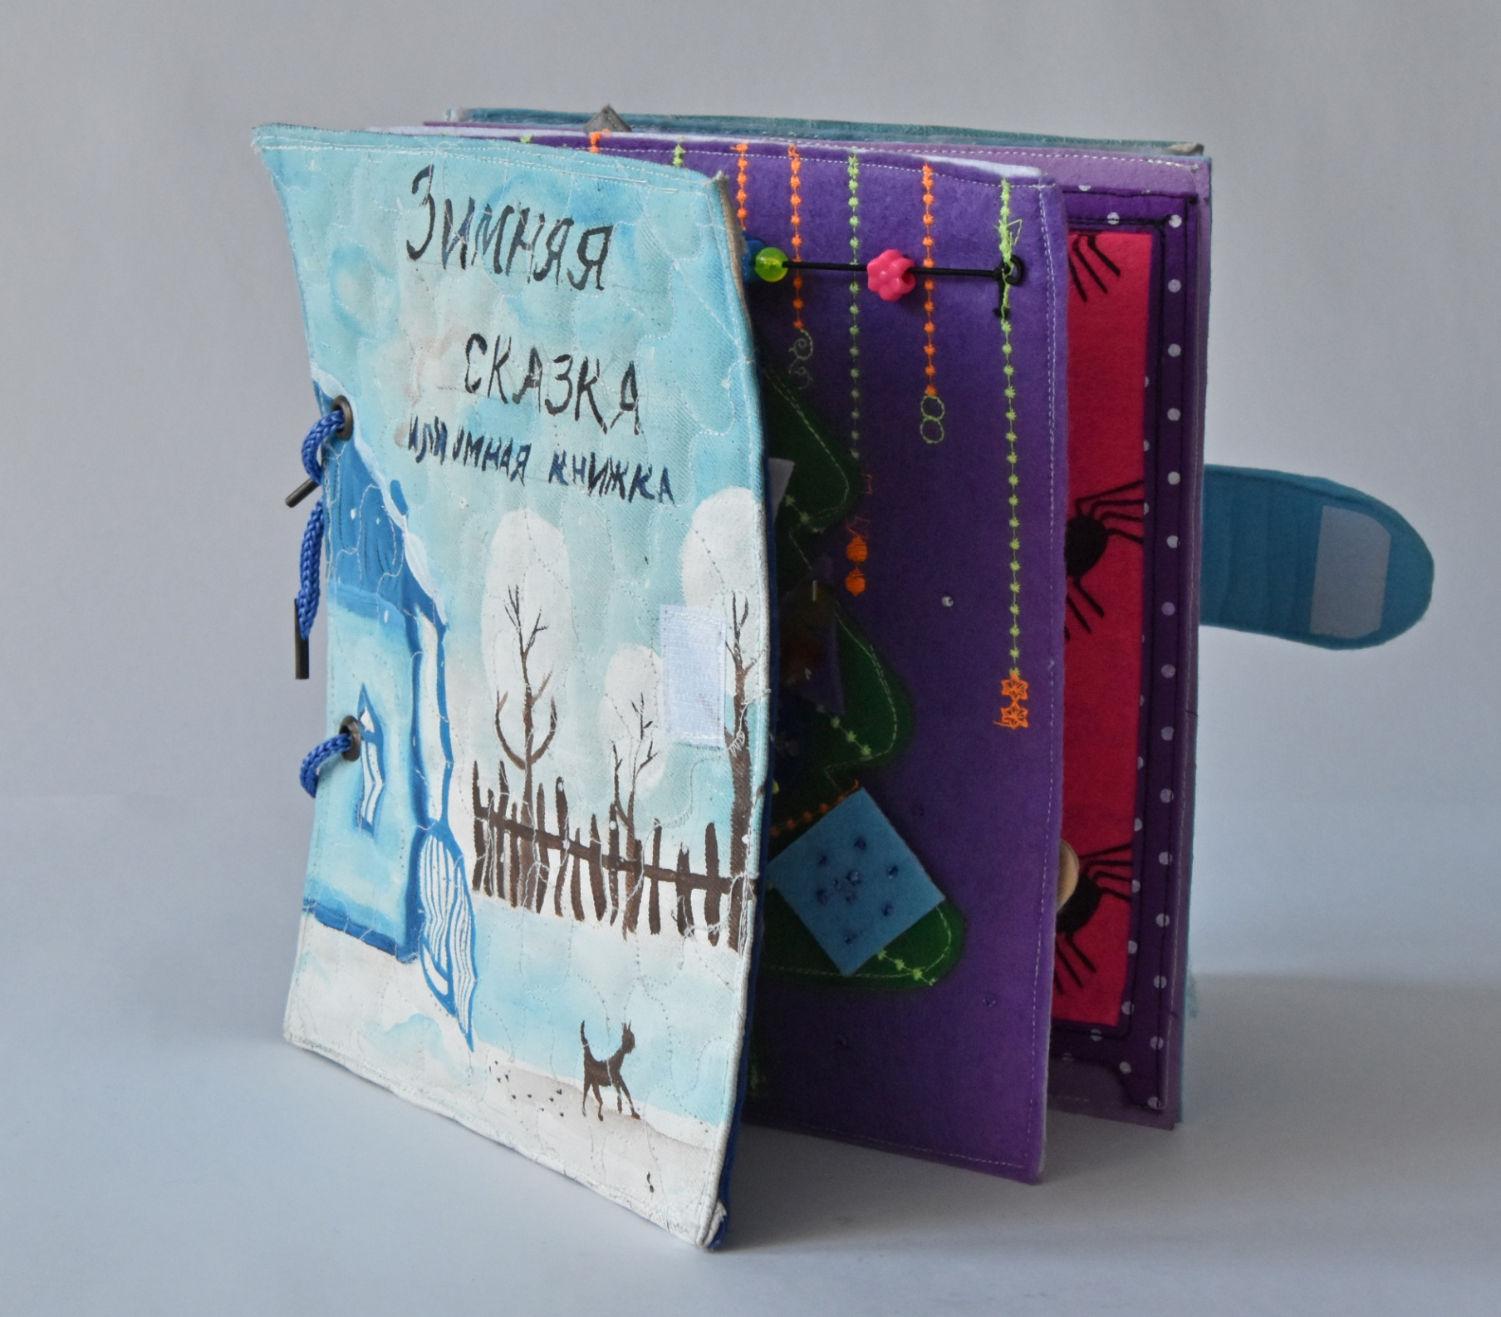

Slide 40
III место
«Мандаринка для Иринки»
Ксения С., 11 лет
педагог: Дудина А.А.
МАОУ «Лицей № 35 г. Челябинска»

Slide 41
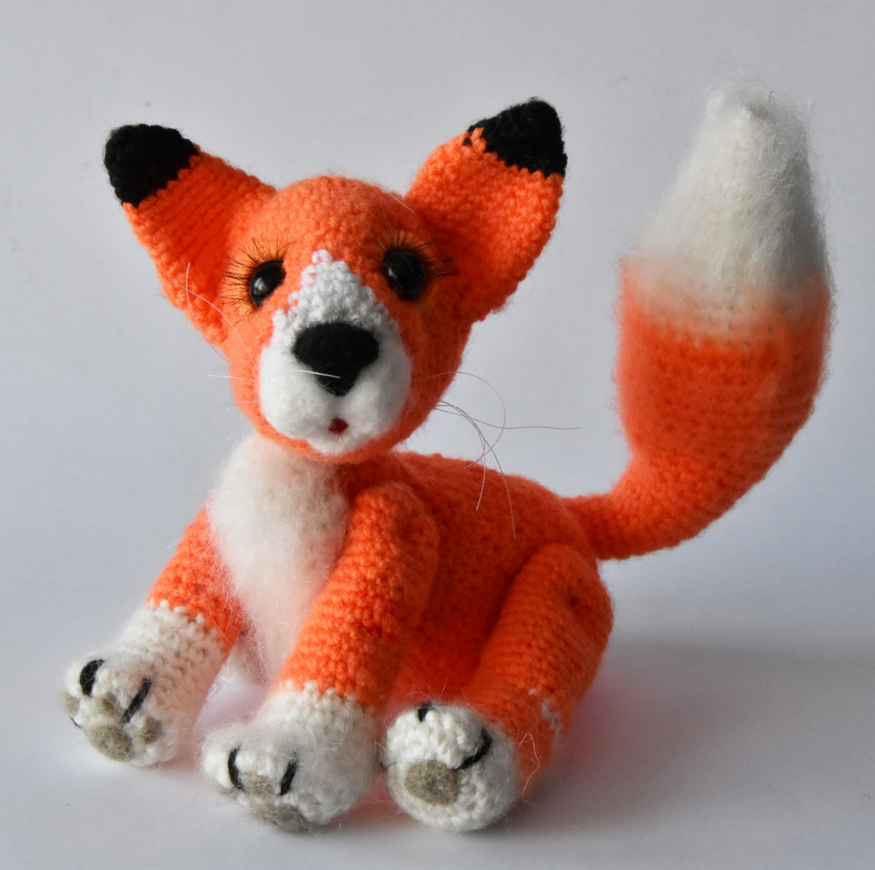

Slide 42
III место
«Дракошик-символ года»
Лиза А., 16 лет, Злата О., 9 лет
педагог: Дубенко Н.В.
МБУДО «МЦДТ г. Челябинска»

Slide 43
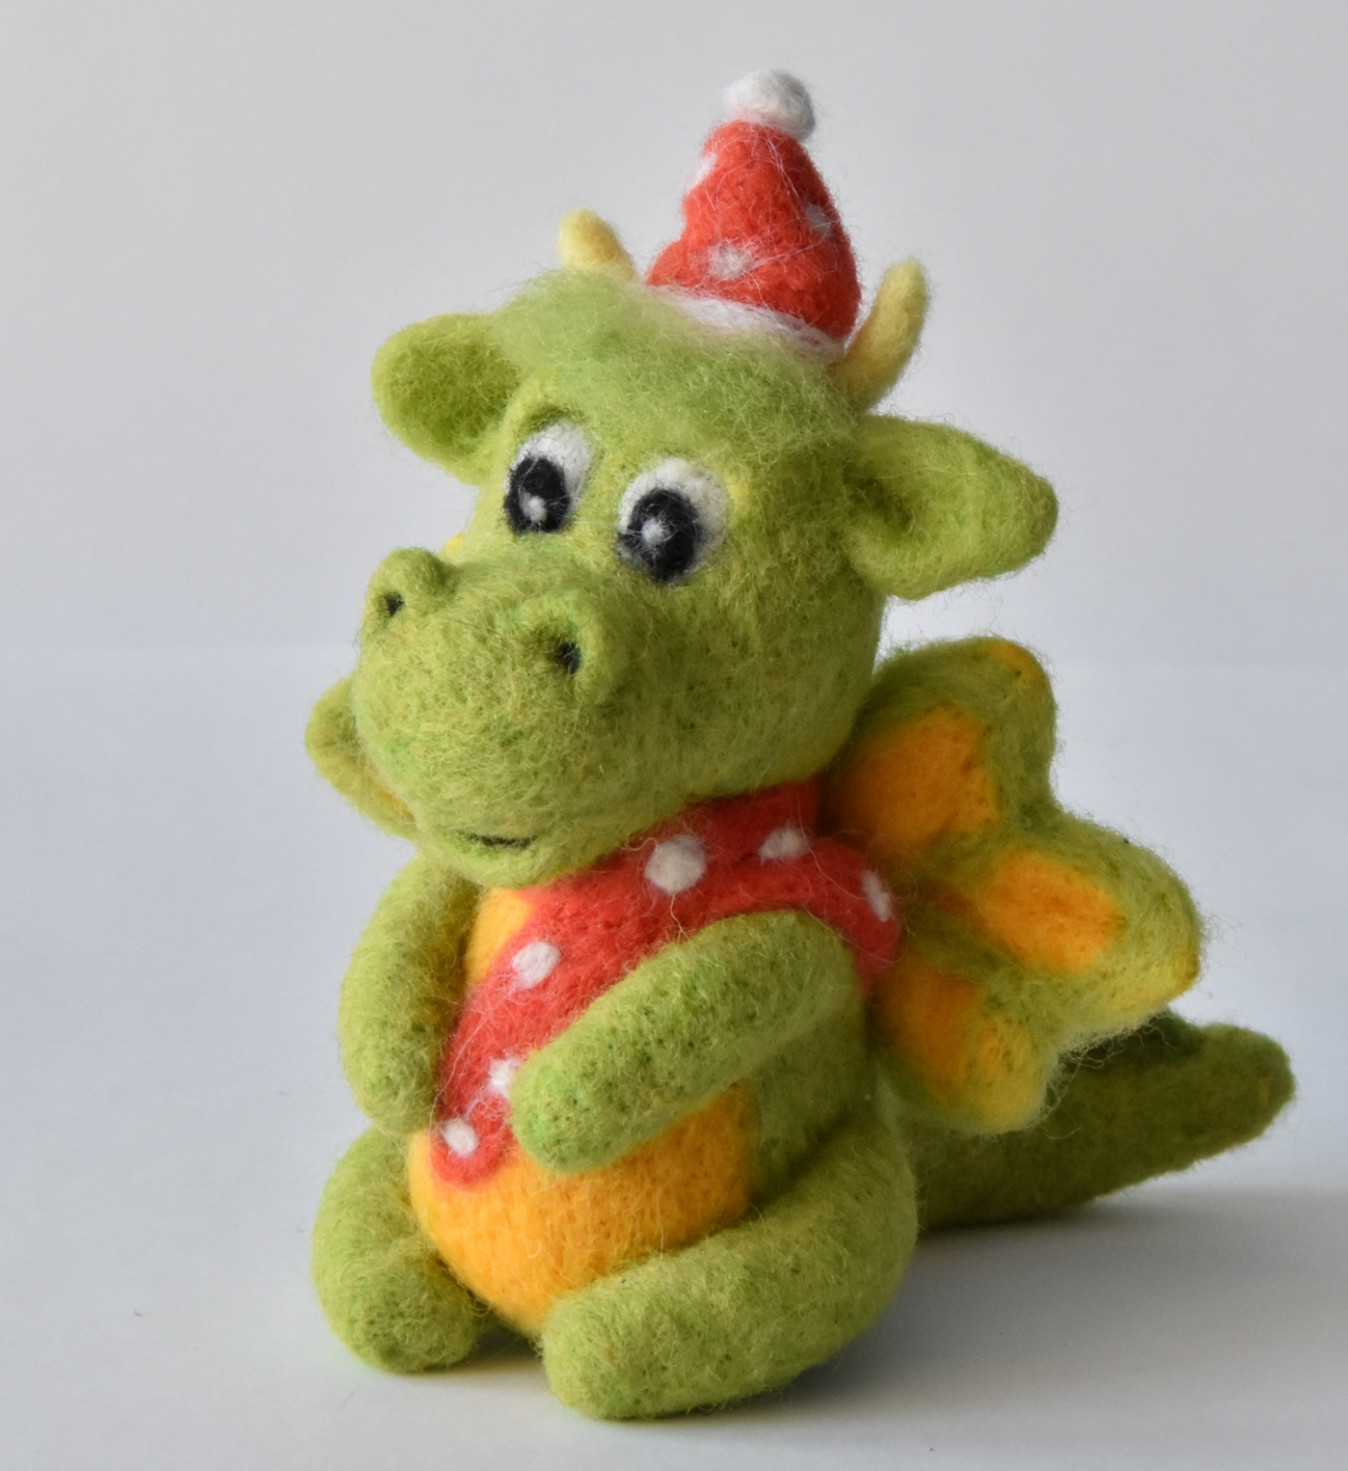

Slide 44
II место
Дракон-трансформер «Мандаринка»
Таисия В., 9 лет
педагог: Лямцева К.М.
МБОУ «СОШ № 68 г. Челябинска»

Slide 45
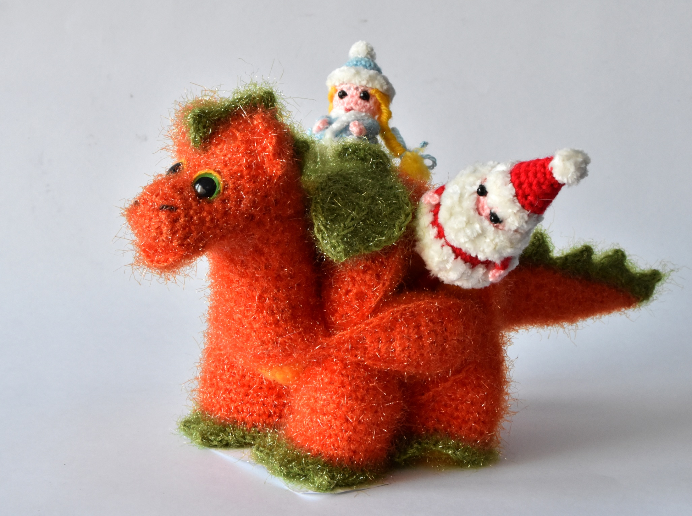

Slide 46
II место
«Щелкунчик»
Абдулхай К., Махмадкиром К.
13-14 лет
педагог: Зацепин А.В.
МБОУ «С(К)ОШ № 83 г. Челябинска»

Slide 47
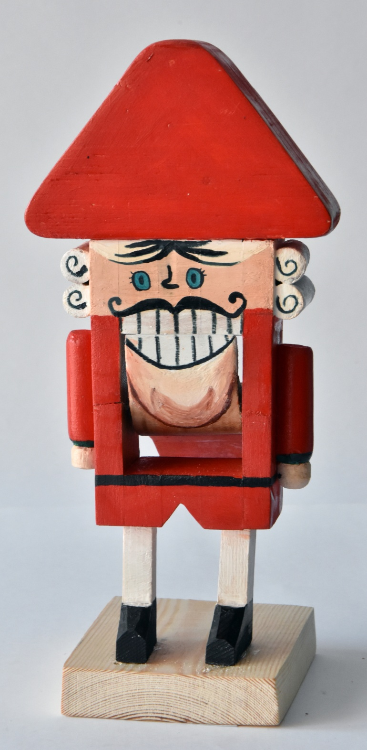
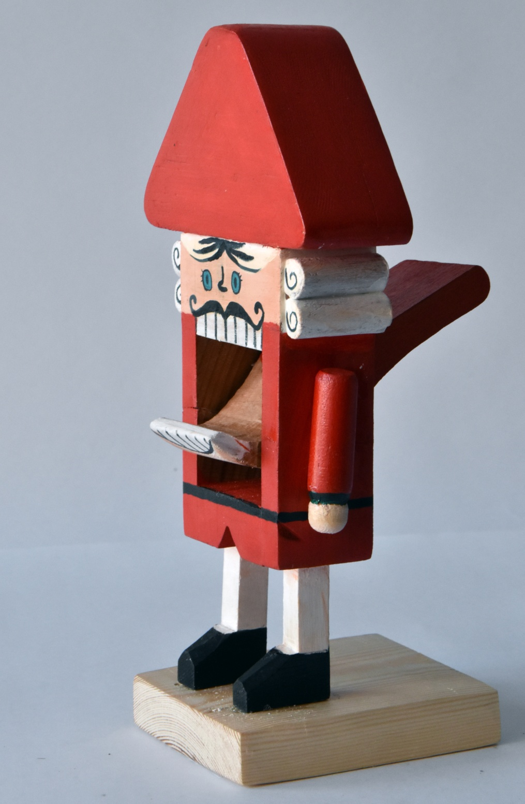

Slide 48
II место
«Мир в наших руках»
Юлия Ш., 17 лет
педагог: Федотова О.П.
МАУДО «ДПШ»

Slide 49
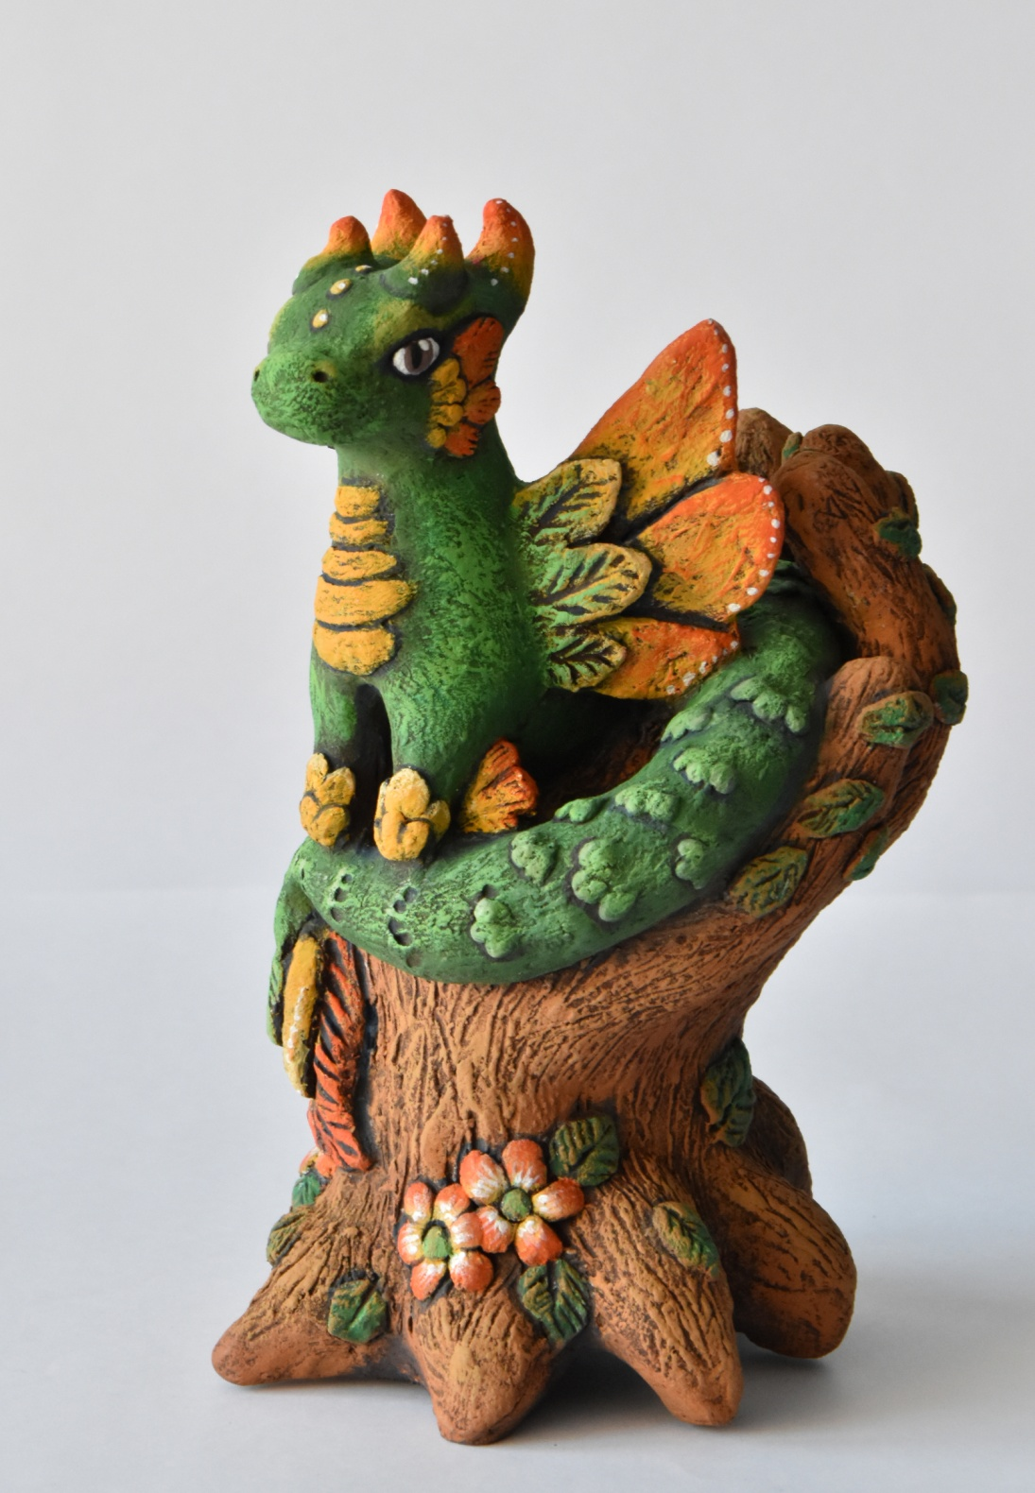

Slide 50
I место
«Дракончики»
Таисия Р., 10 лет
педагог: Клименко О.А.
МАУДО «Центр «Креатив»

Slide 51
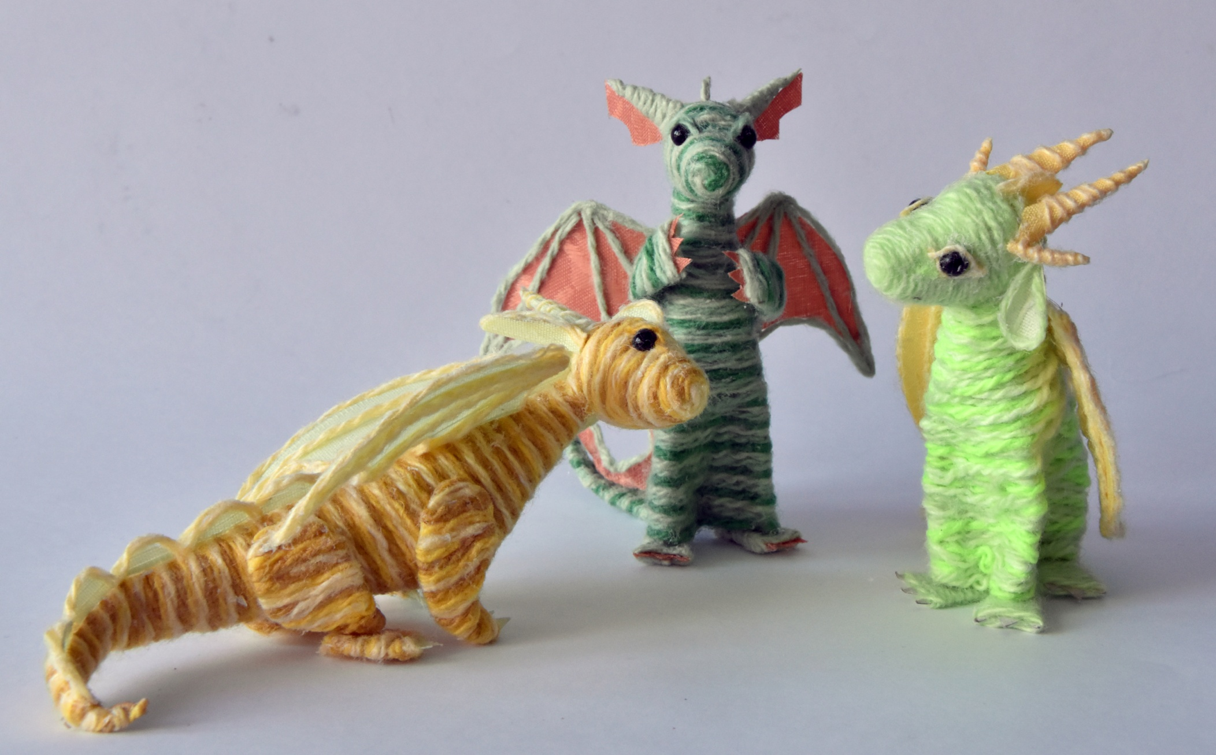

Slide 52
I место
«Елочка нарядная»
Евгения Д., Анастасия М.
12 лет
педагог: Марьина А.Р.
МБУДО «ДЮЦ»

Slide 53
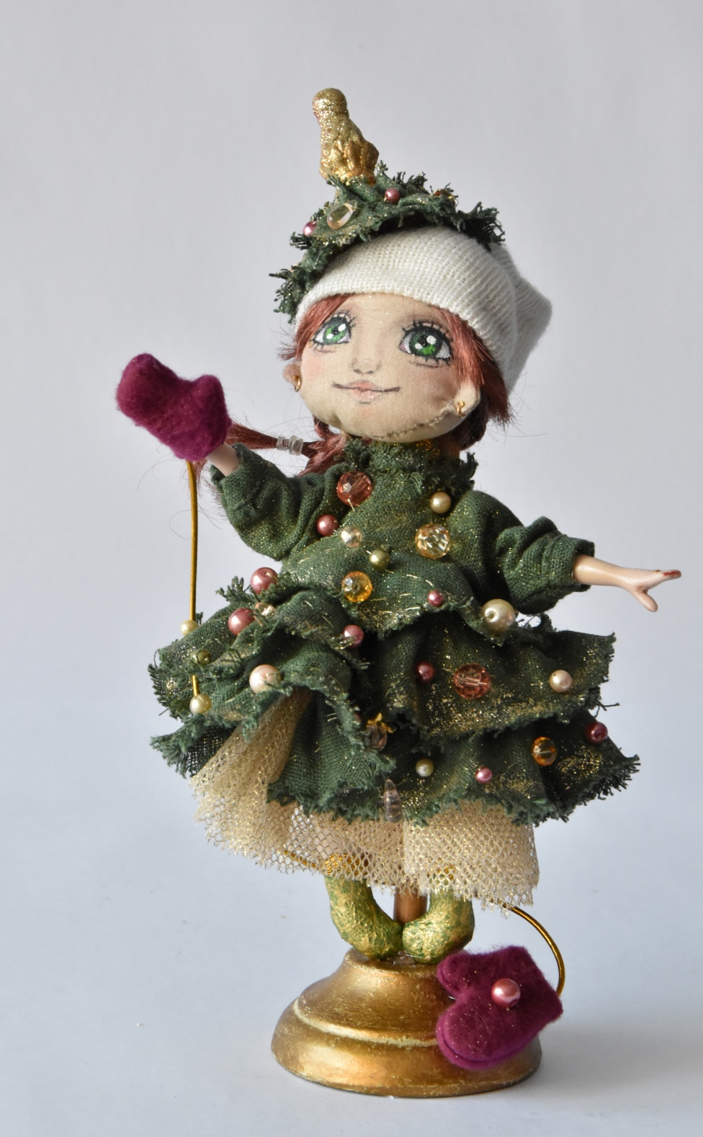

Slide 54
Номинация
«Ёлочная игрушка»

Slide 55
III место
«Ночь у серебряного копытца»
Александра Ч., 13 лет
педагог: Храмова А.В.
МБУДО «ДЮЦ»

Slide 56
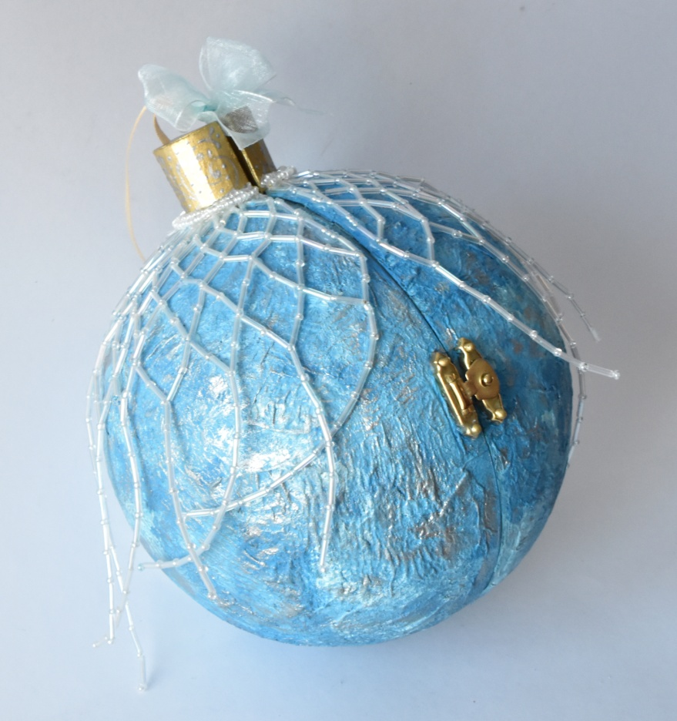
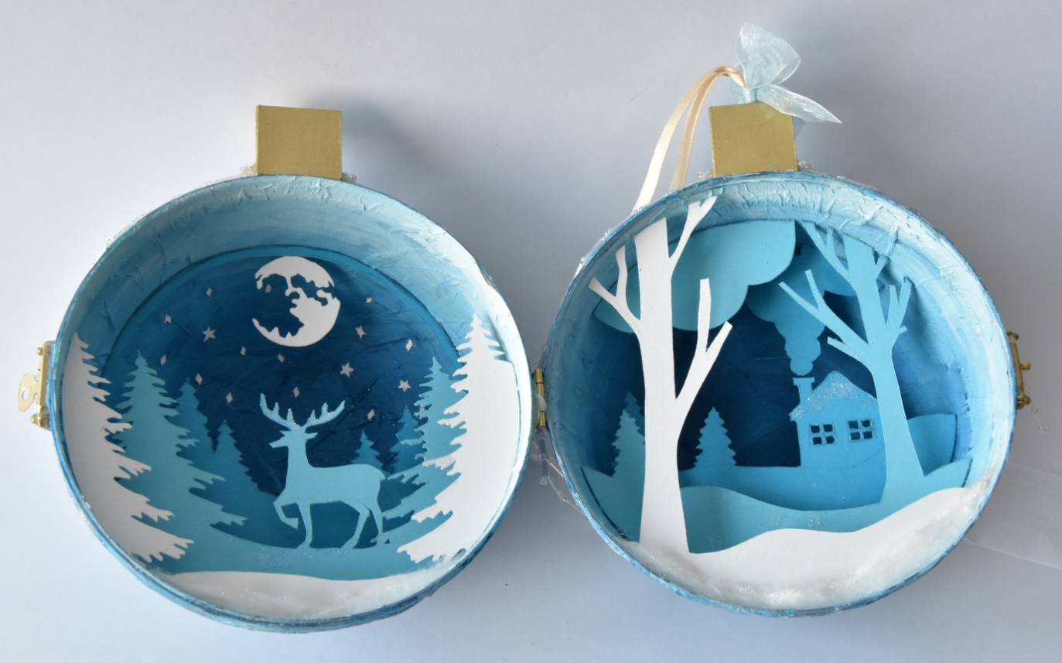

Slide 57
II место
«Лошадка»
Кира Ш., 11 лет
педагог: Шибалова С.В.
МАОУ «Академический лицей № 95 г. Челябинска»

Slide 58
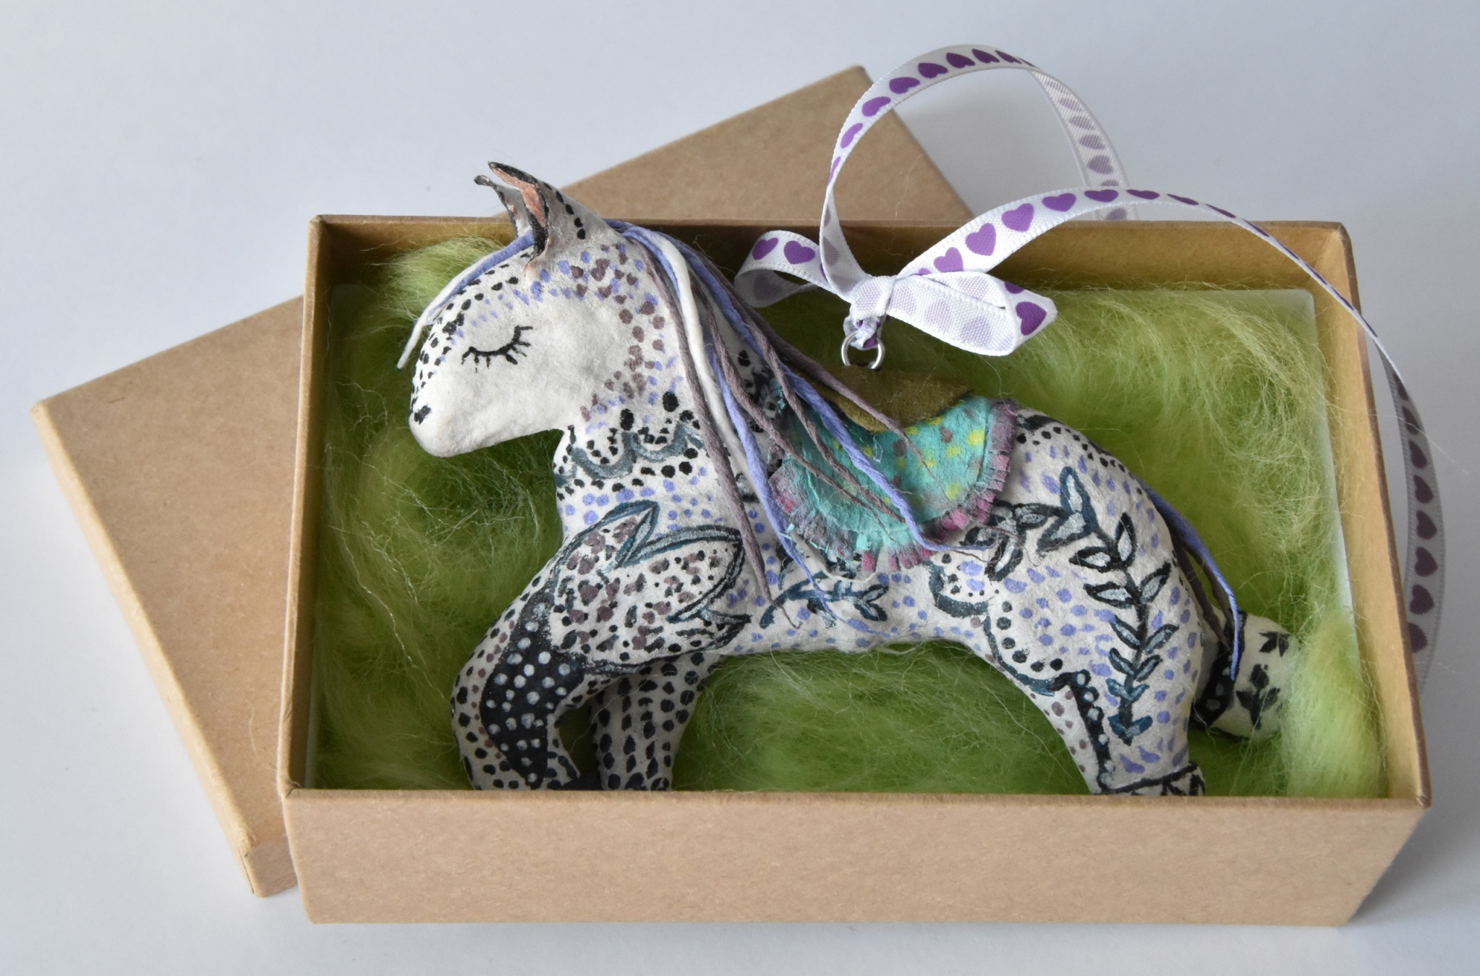

Slide 59
Номинация
«Гирлянда»

Slide 60
III место
«Снежный танец»
Арина Г., Милана Т., Карина Т.
8-9 лет
педагог: Луговская Е.В.
МБУДО «ДДК «Ровесник»
г. Челябинска»

Slide 61
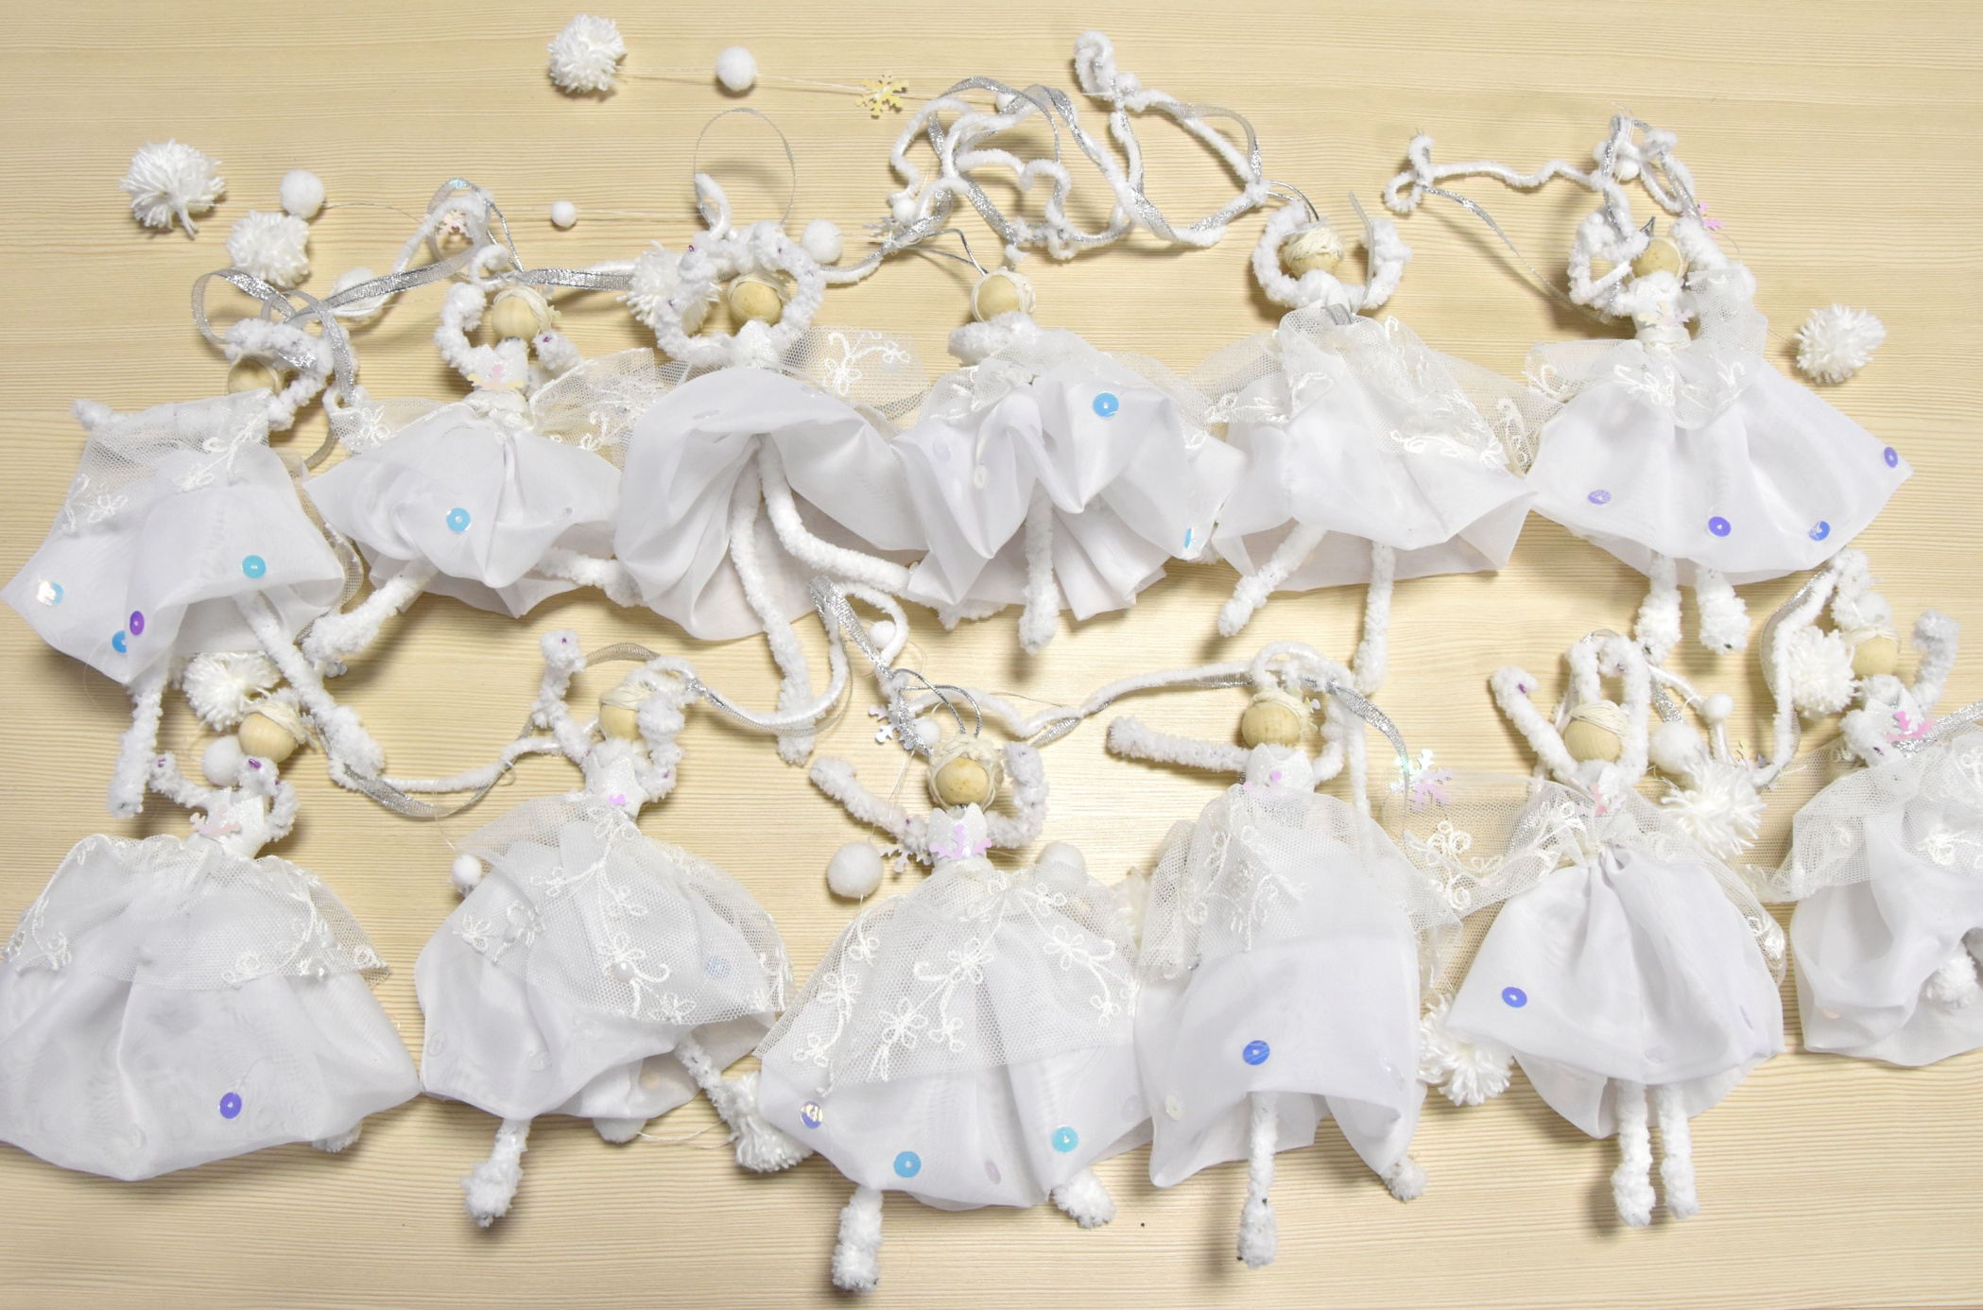

Slide 62
III место
«Теплый новый год»
Хавасхон Т., Муслимахон Х.
13-16 лет
педагог: Коваленко Н.И.
МБОУ «С(К)ОШ № 7 г. Челябинска»

Slide 63
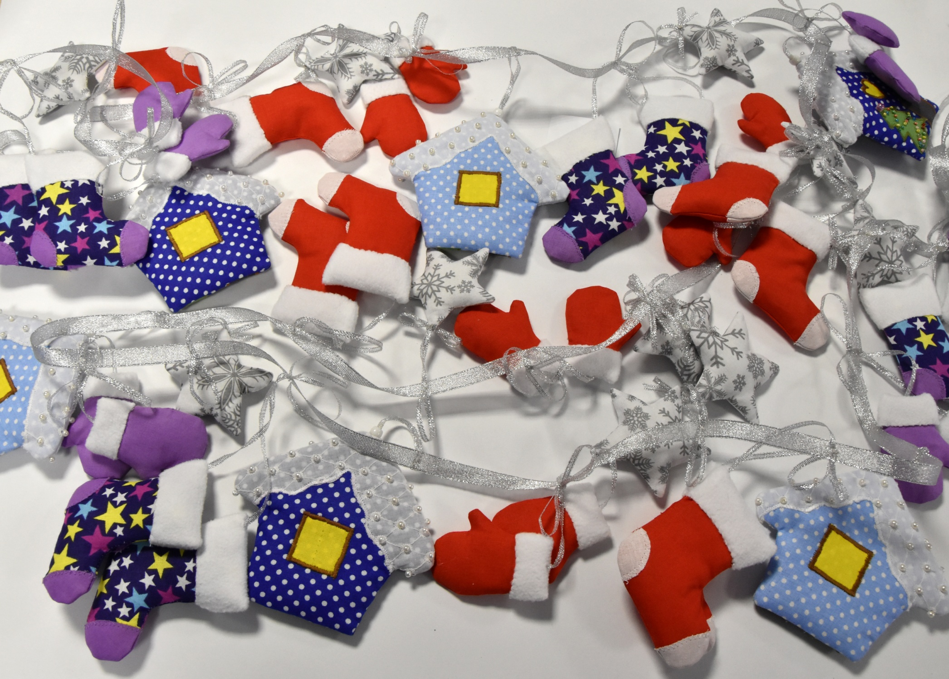

Slide 64
II место
«Новогодняя сказка»
Татьяна Г., Дарья Д.
8-10 лет
педагог: Кузнецова Е.Р.
МБУДО «ЦДЮ г. Челябинска»

Slide 65
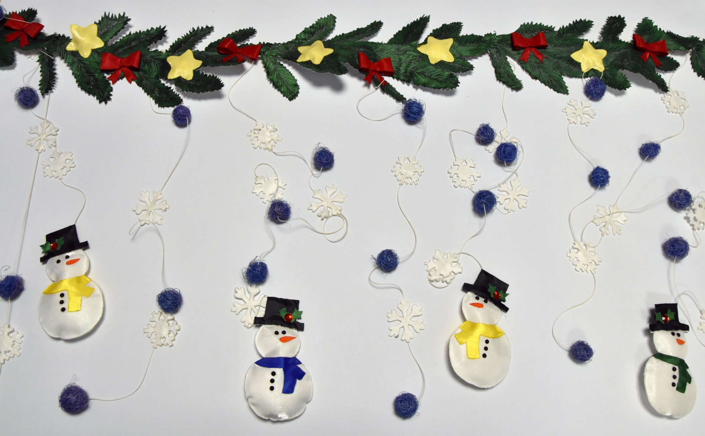

Slide 66
II место
«Руки вверх!»
Эмилия Н., Гульназ Ш.
10-11лет
педагог: Березина Е.Ю.
МБУДО «ЦВР г. Челябинска»

Slide 67
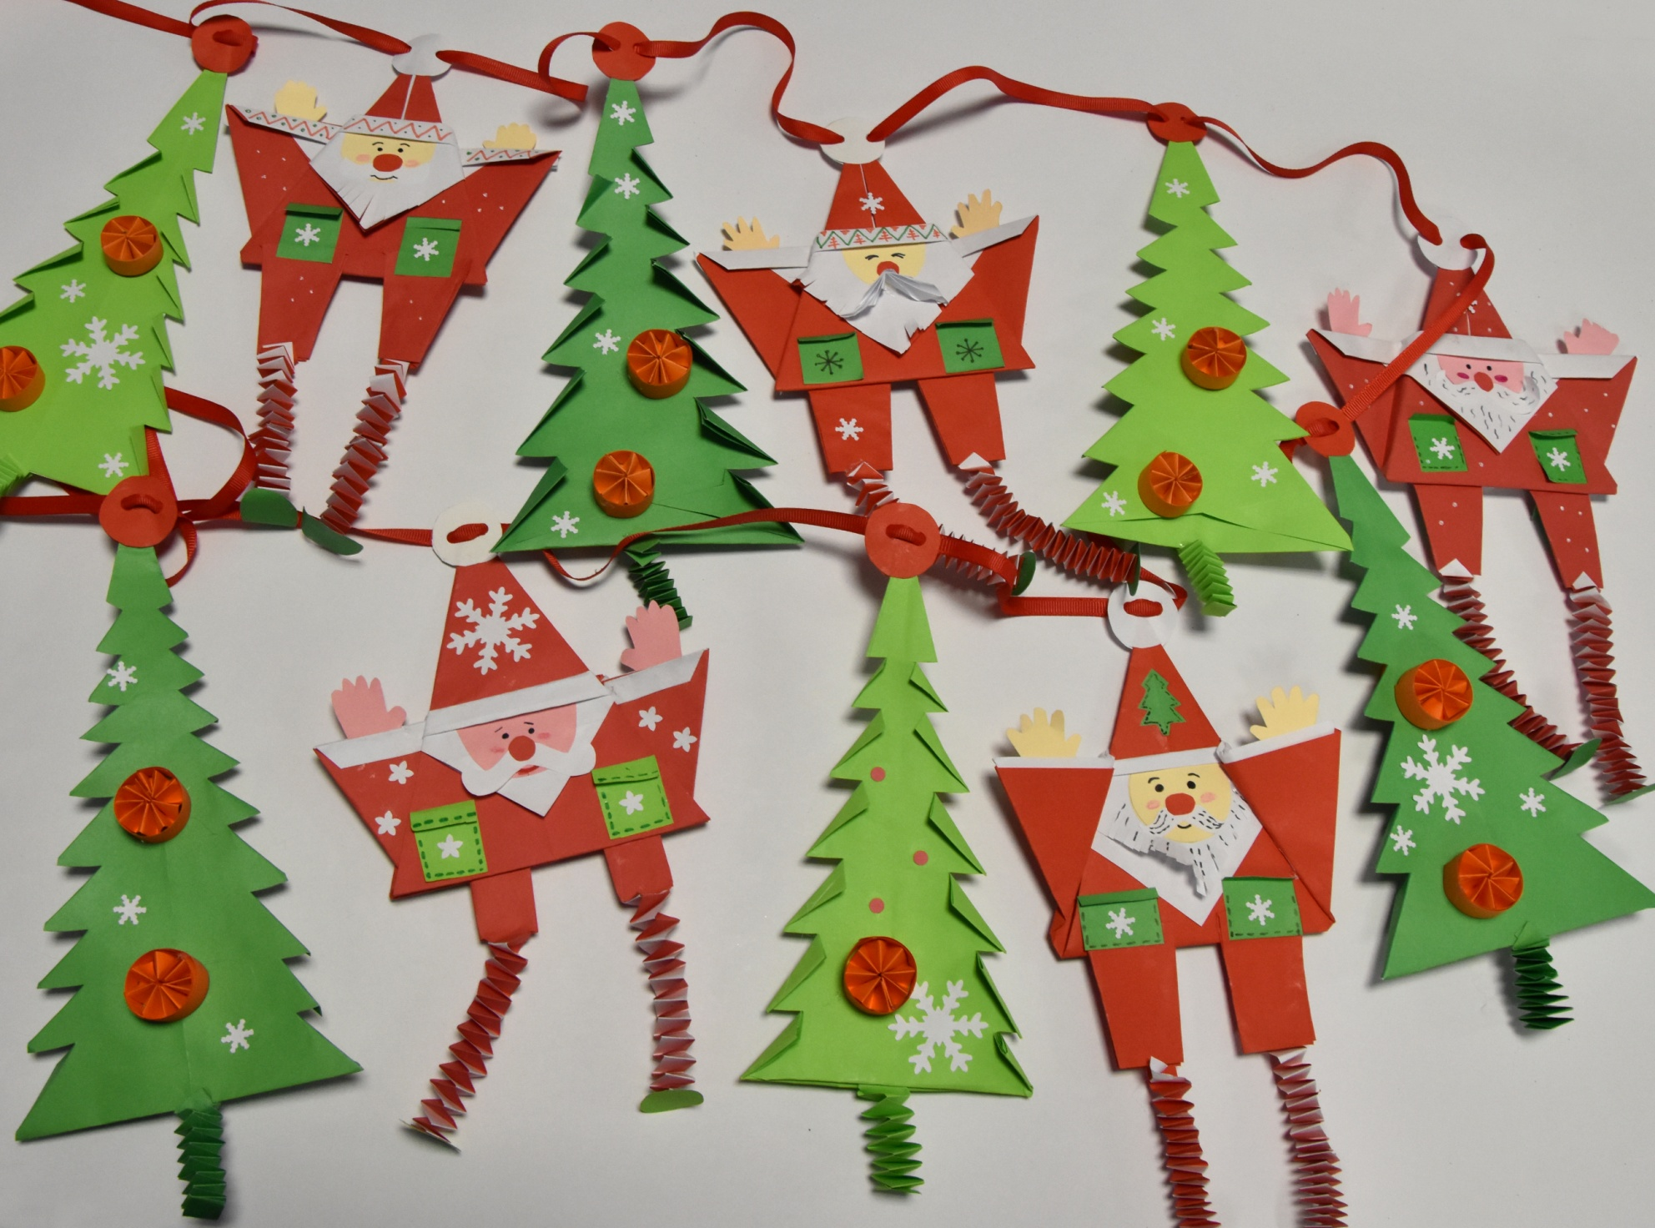

Slide 68
I место
«Веселый хоровод»
Азалия Г., Камилла Ж.
9-10 лет
педагог: Багаутдинова Д.С.
МАОУ «СОШ № 94 г. Челябинска»

Slide 69
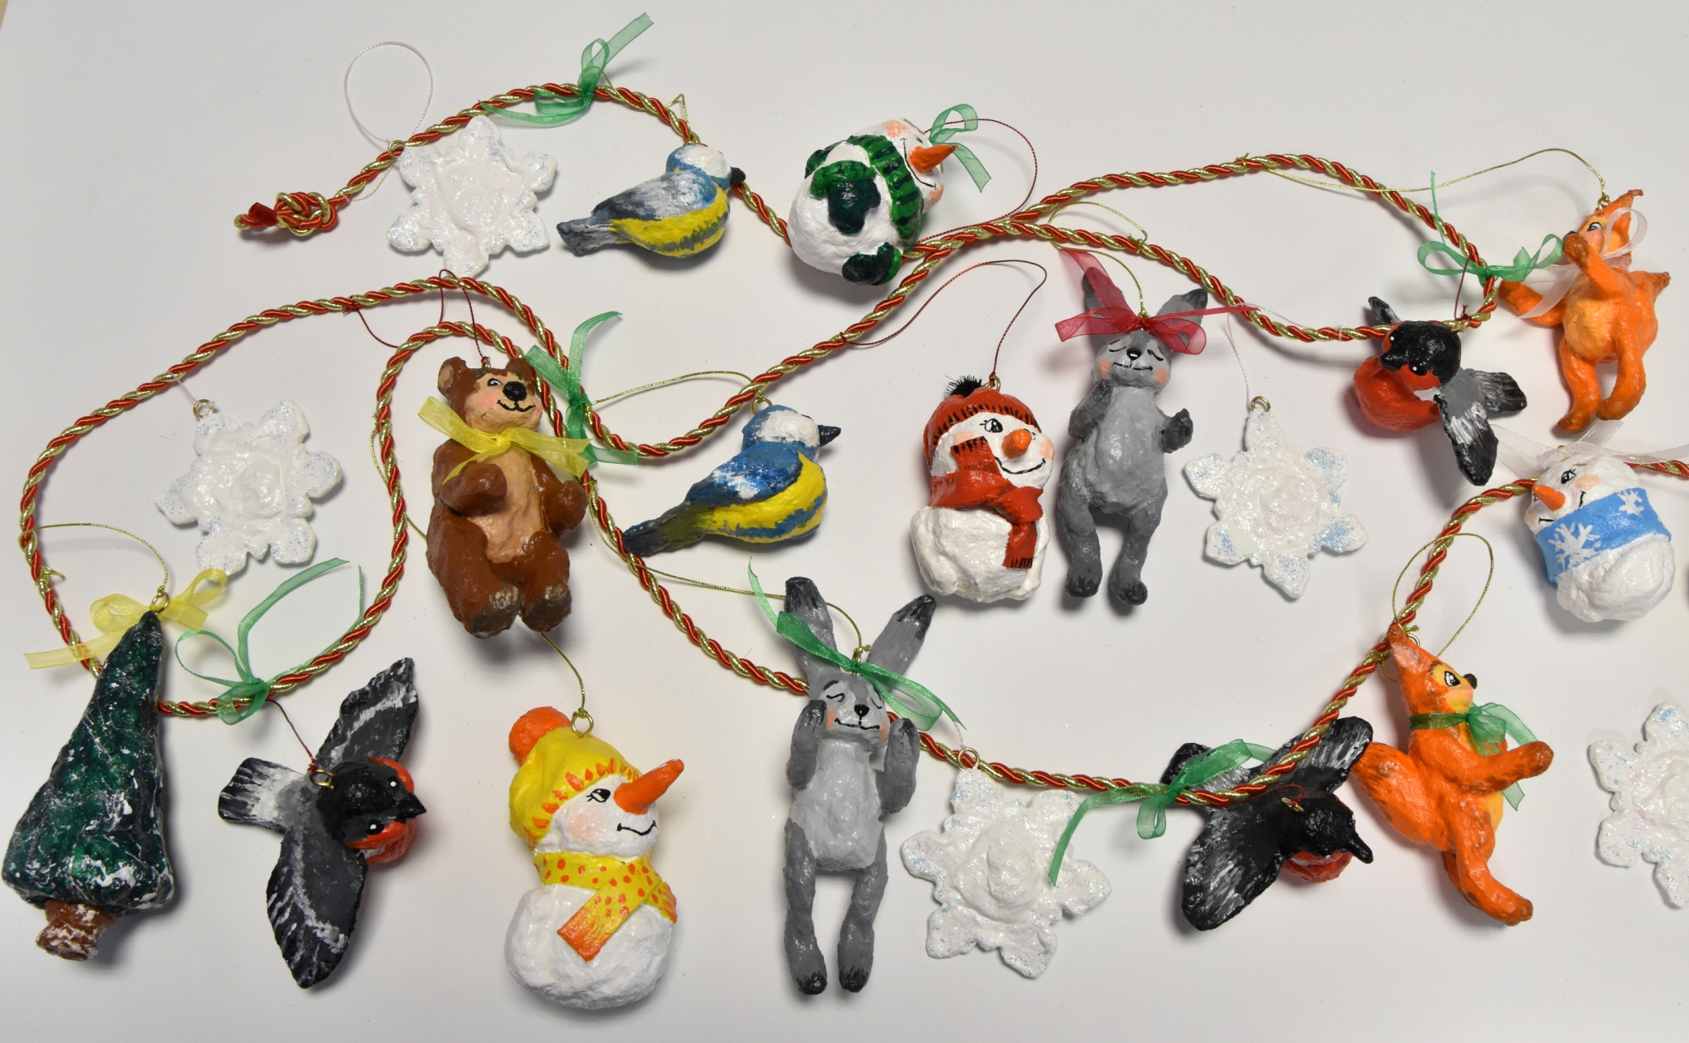

Slide 70
I место
«Сладкая сказка»
Мирослава Г., Антонина Г., Яна Ж.,
Елизавета К., Эвелина С.
7-10 лет
педагог: Нефедова И.В.
МБУДО «ДДК «Ровесник»
г. Челябинска»

Slide 71
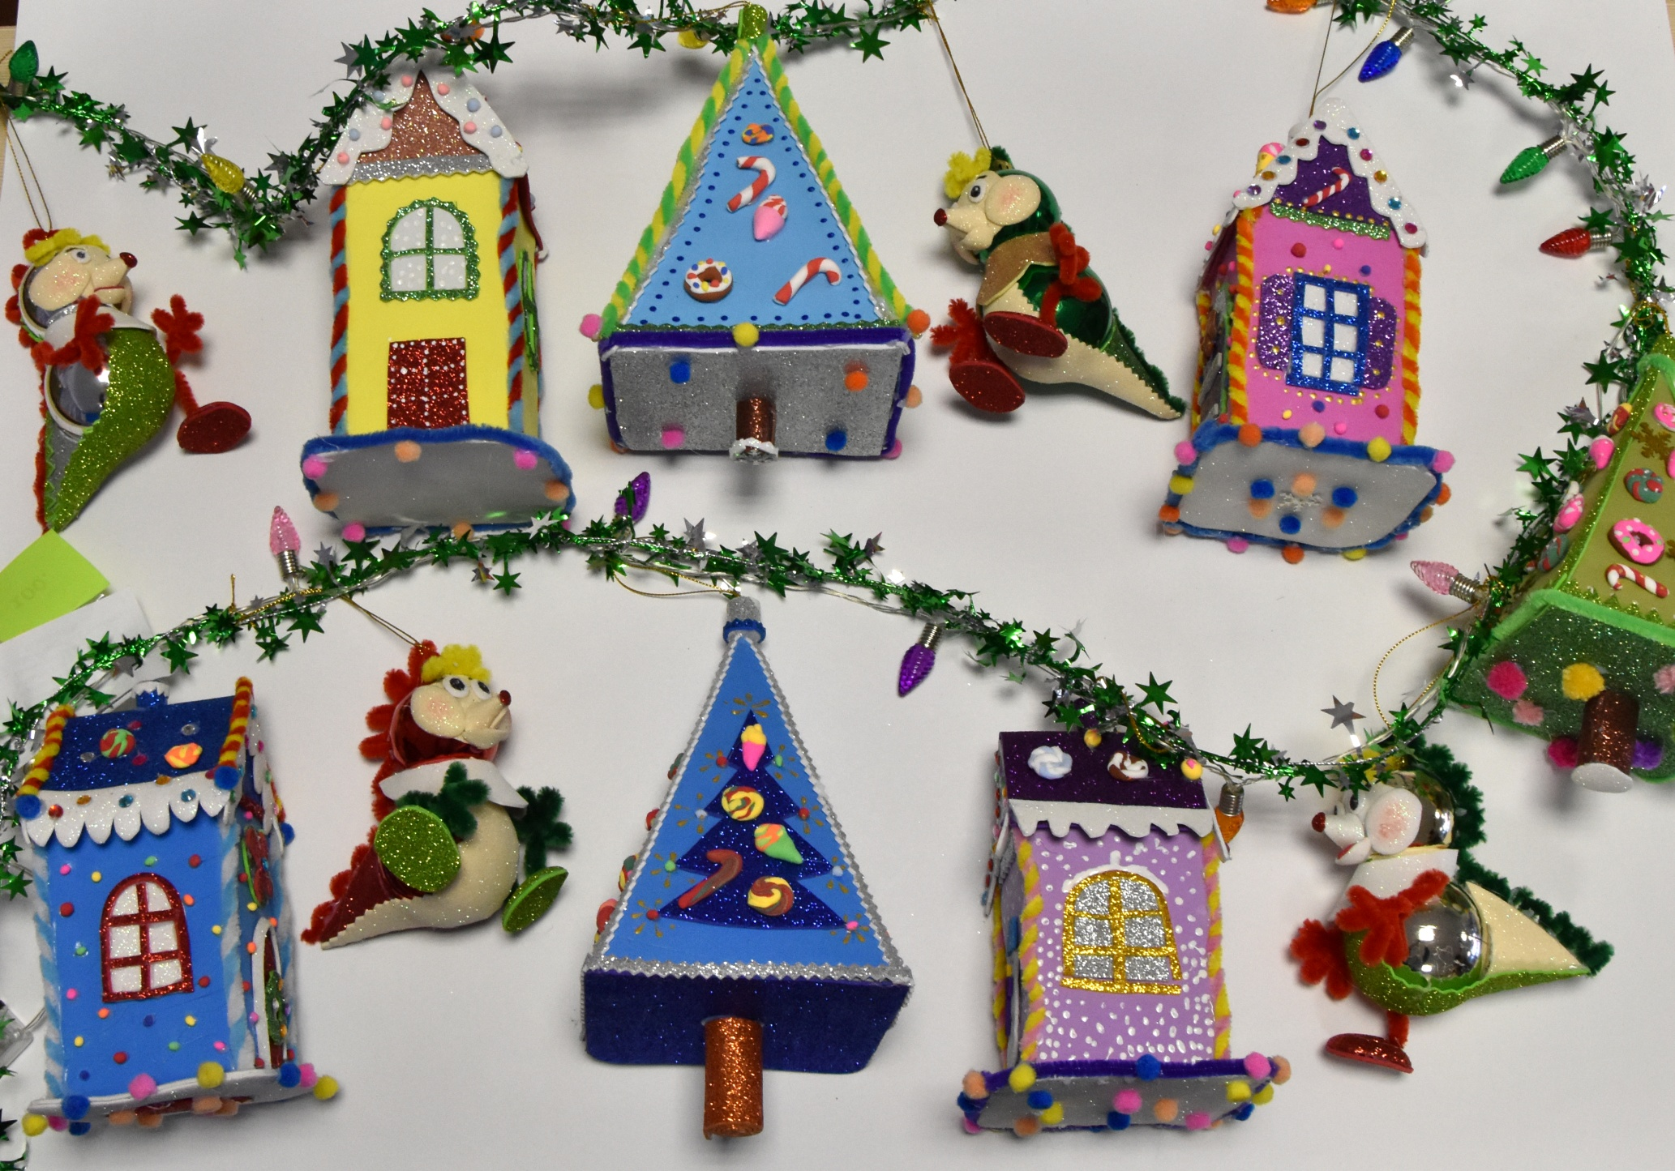

Slide 72
I место
«Сладости - радости»
Варвара Б., Арина Ч., София Т., Изабелла З., Мария А.
11-13 лет
педагог: Точилкина Е.Е.
МАОУ «Гимназия № 80
г. Челябинска»

Slide 73
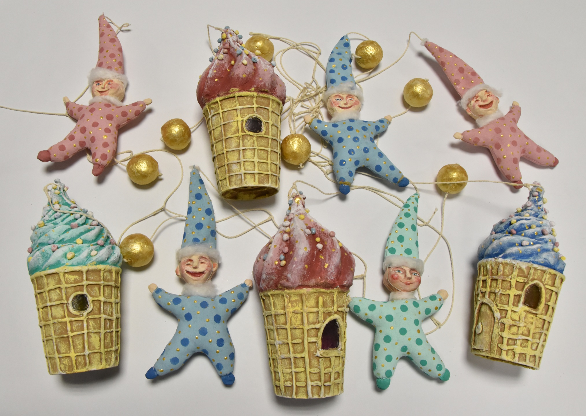

Slide 74
I место
«Волшебный снегопад»
Шодиена Х., Района Х.
15 -17 лет
педагог: Гениятова Л.Б.
МБОУ «СОШ № 39 г. Челябинска»

Slide 75
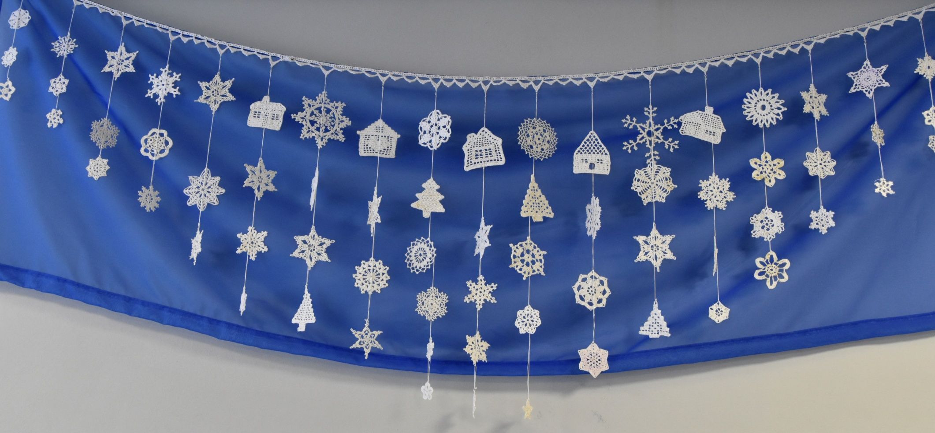

Slide 76
Номинация
«Панно»

Slide 77
III место
«Новогодние узоры»
Лиана М., Арина Б.
8-9 лет
педагог: Зырянова Т.А.
МБУДО «ЦДЮ г. Челябинска»

Slide 78
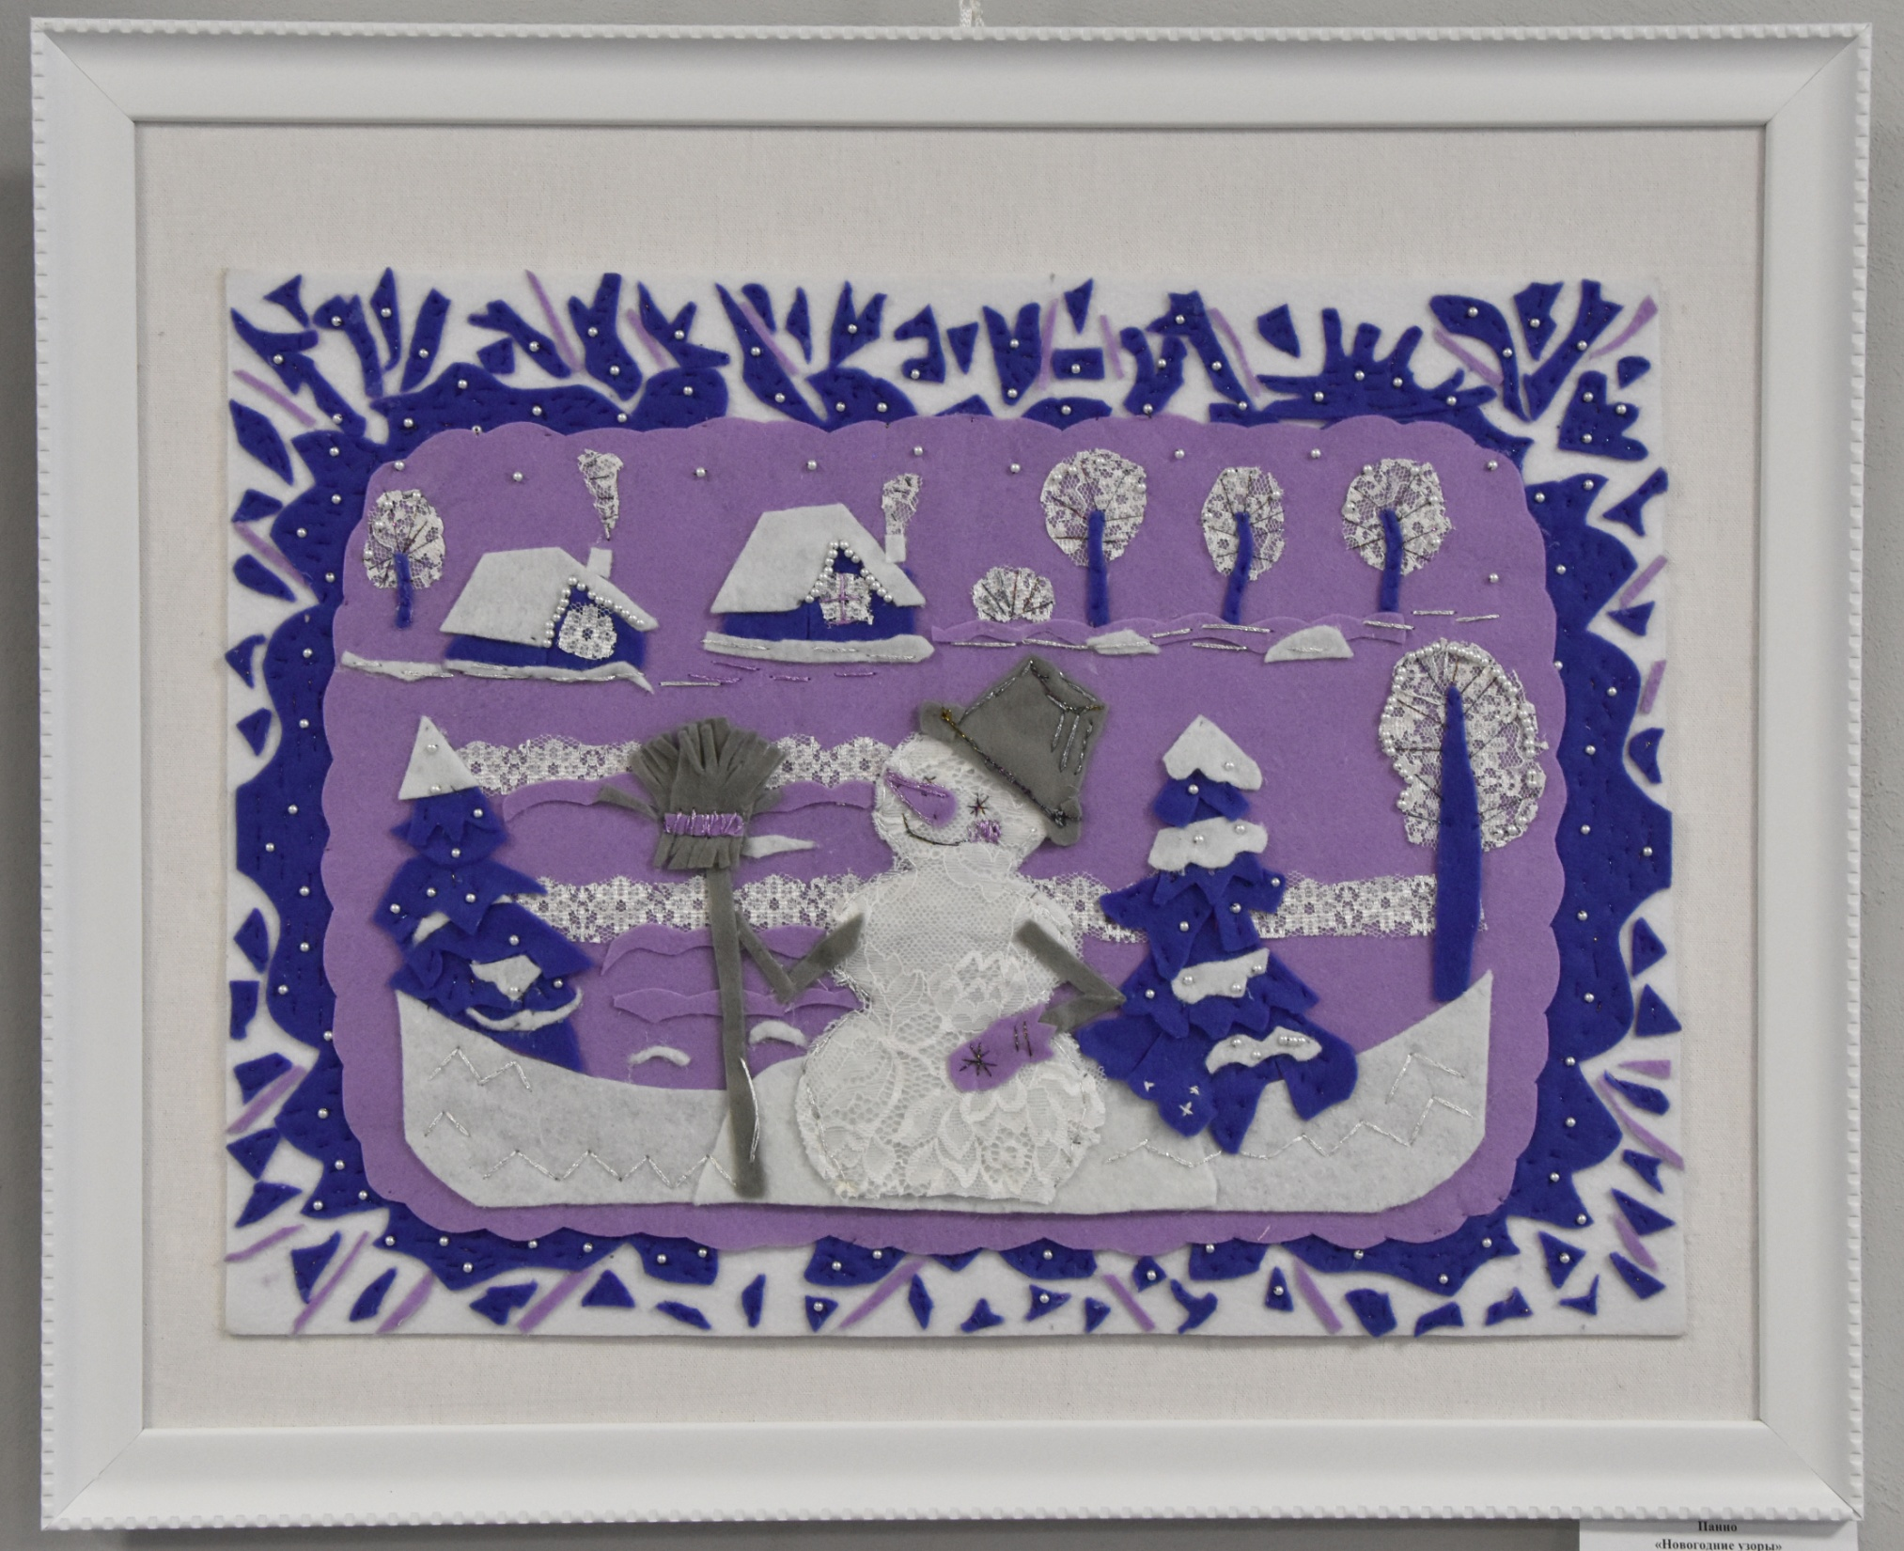

Slide 79
III место
«Ёлка в гости к нам приходит»
Анна К., Софья А.
10 лет
педагог: Сафонова Л.А.
МБУДО «ЦВР г. Челябинска»

Slide 80
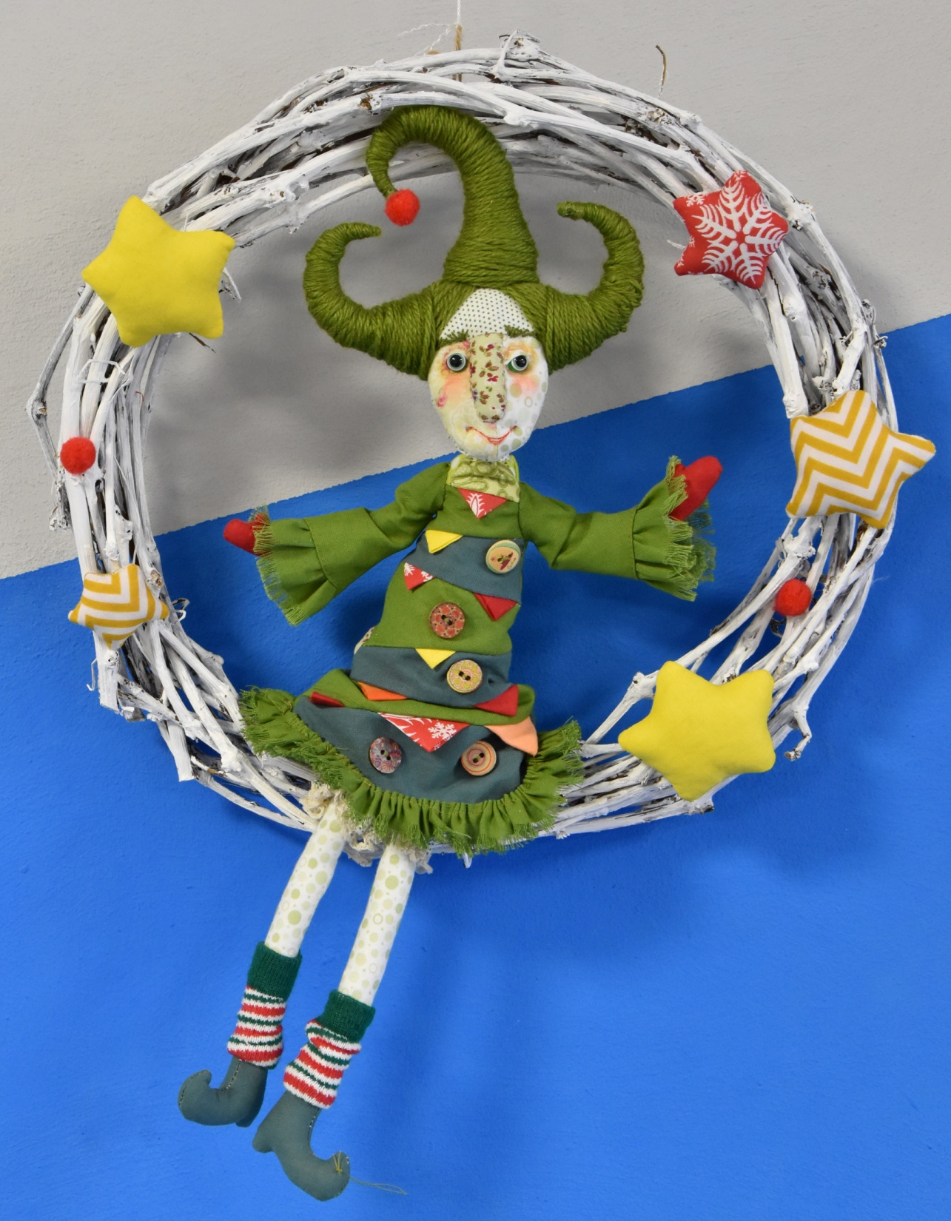

Slide 81
III место
«Ночь перед Рождеством»
Виктория К., 11 лет
педагог: Гаврилова Е.В.
МБУДО «ЦВР «Радуга»

Slide 83
II место
«Северная жизнь Умки»
Елизавета М, 9 лет
педагог: Абдрашитова А.В.
МБУДО «МЦДТ г. Челябинска»

Slide 85
II место
«Лунный страж»
Людмила Н., Ксения Б.
12 лет
педагог: Ерушина Е.Н.
МБУДО «ЦВР «Радуга»

Slide 87
I место
«Новогодняя ночь»
Вероника Л., 13 лет
педагог: Стародубцева Е.Л.
МБОУ «СОШ № 144 г. Челябинска»

Slide 89
I место
Гобелен
«Дракончик с мандарином»
Екатерина Л., 11 лет
педагог: Пивер М.Л.
МБУ ДО «ЦВР «Истоки»

Slide 91
I место
«Русские просторы»
Наталья В., 17 лет
педагог: Серова А.Ф.
МБОУ «Лицей № 120 г. Челябинска»

Slide 93
Номинация
«Украшение для интерьера»

Slide 94
III место
«Драконитка»
Маргарита Р., 9 лет
педагог: Орлова Е.В.
МАОУ «СОШ № 73 г. Челябинска»

Slide 96
III место
«Семья драконов»
Жанна Ж., 14 лет
педагог: Федотова О.П.
МАУДО «ДПШ»

Slide 98
III место
Альбом
«Рождественский лес»
Виктория С., Ульяна Щ.
11 лет
педагог: Федулова М.С.
МБУДО «ЦВР г. Челябинска»

Slide 100
III место
«Змей Горыныч»
Анастасия З., 12 лет
педагог: Карпова О.С.
МАОУ «СОШ № 59 г. Челябинска»

Slide 102
III место
«Зимние забавы»
Иван М., Алексей Т.
15-16 лет
педагог: Головина А.Е.
МБОУ «С(К)ОШ № 57 г. Челябинска»

Slide 104
II место
«Рождественские мыши»
Артём П., Даниил П.
10 лет
педагог: Гришкевич В.В.
МАОУ «МЛ № 148 г. Челябинска»

Slide 106
II место
«Зимняя ночь»
Алена Д., 14 лет
педагог: Клименко О.А.
МАУДО «Центр «Креатив»

Slide 108
II место
«Ледовое шоу бабы Яги»
Егор К., 14 лет
педагог: Нестерова Г.Ф.
МБОУ «Гимназия № 1
г. Челябинска»

Slide 110
II место
«Символ 2024 года»
Дарья У., 13 лет
педагог: Фёдорова М.Б.
МАОУ «Лицей № 142 г. Челябинска»

Slide 112
I место
«Сосульки»
София Н., 11 лет
педагог: Сафонова Л.А.
МБУДО «ЦВР г. Челябинска»

Slide 114
I место
Композиция
«В ожидании Нового года»
Ярославна К., 14 лет
педагог: Ахметгареева С.В.
МАУДО «ДПШ»

Slide 116
I место
Кинетическая скульптура
«Дед мороз на драконе»
Николай Ю., 14 лет
педагог: Кузьмин В.Н.
МАОУ «СОШ № 147 г. Челябинска»

Slide 118
I место
«Новогодний калейдоскоп»
Мария Г., Елизавета Р.
15 лет
педагог: Сурова Г.М.
МБУДО «ЦВР «Радуга»

Slide 120
Номинация
Композиция
«Праздничный стол»

Slide 121
II место
«Круговая дорожка»
Маргарита Б., 14 лет
педагог: Шумкова Н.С.
МБОУ «С(К)ОШ № 119
г. Челябинска»

Slide 123
II место
«Дорожка с салфетками»
Диана К., 17 лет
педагог: Болеух Л.С.
МБОУ «С(К)ОШ № 7 г. Челябинска»

Slide 125
I место
«Снежная королева»
Алиса И., Ксения И., Дарина С.
10 лет
педагоги: Замыслова И.О., Пивер М.Л.
МБУ ДО «ЦВР «Истоки»

Slide 127
Поздравляем
победителей конкурса!

